Slide 1
3DCG住宅プレゼンテーションのグローバルイルミネーションをディープラーニングで推定！
CEDEC2021
シリコンスタジオ株式会社
研究開発室
京田 文人
2021/8/26
Notes:
皆様、はじめまして。
「3DCG住宅プレゼンテーションのグローバルイルミネーションをディープラーニングで推定！」と題しまして
シリコンスタジオ株式会社の京田が発表させていただきます。
よろしくお願いいたします。

Slide 2


はじめに
講演者
  京田 文人
  シリコンスタジオ株式会社
    2012年入社
    研究開発室所属
    リアルタイムレンダリングエンジンの研究開発に従事
本講演について
  写真撮影OK
  SNS投稿OK
  資料は後日公開予定
Notes:
はじめに自己紹介をさせていただきます。
名前はきょうた ふみひとと申します。
2012年にシリコンスタジオ株式会社に入社し、
研究開発室に所属しています。
リアルタイムレンダリングエンジンの研究開発に従事しており、
本講演もこのエンジン上での研究成果の発表です。
本講演は、写真撮影、SNS投稿ともにOKとなっております。
資料は後日、CEDiLおよび弊社ホームページにて公開予定です。

Slide 3
講演内容
ディープラーニングの基礎知識
住宅プレゼンテーションシステム
ニューラルネットワークの学習
結果
まとめ
Notes:
本日の講演内容はこのようになっております。
まず、ディープラーニングの基礎知識から解説します。
次に、本講演で対象とした住宅プレゼンテーションシステムをご紹介いたします。
そして、ニューラルネットワークの学習をどのように行ったか、
および、その結果をご説明いたします。
最後に、本講演のまとめとなっております。

Slide 4
講演内容
ディープラーニングの基礎知識
  ディープラーニングとは
  ディープラーニングとCG
  弊社でのディープラーニングの取り組み
住宅プレゼンテーションシステム
ニューラルネットワークの学習
結果
まとめ
Notes:
まず、ディープラーニングの基礎知識、
ディープラーニングをCGの分野で活用することについて、お話させていただきます。

Slide 5
ディープラーニングとは
AI（人工知能）
  （SFの中では）感情を持ち、何をしたいか、そのために何をすればいいか、などすべて自律的に考えられる知能を持った存在
  人間が行っている判断に似たものをコンピュータに行わせる技術
AI（人工知能）
機械学習
ニューラルネットワーク
ディープラーニング
Notes:
AIとかディープラーニングとか、昨今いろいろなところで耳にする機会が増えてきたと思います。
まず、皆様を混乱させないために、用語を整理いたします。
AI（人工知能）を実現する手法の一つが機械学習で、
その中の一部がニューラルネットワーク、
さらにその一部がディープラーニングと呼ばれるものです。
AIとは、SFの中では、感情を持ち、何をしたいか、そのために何をすればいいか、などすべて自律的に考えられる知能を持った存在がよく登場しますが、
現時点で現実に存在するAIは、まだまだそれとは程遠いもので、特定のタスクについて、人間が行っている判断に似たものをコンピュータに行わせる技術です。

Slide 6
ディープラーニングとは
機械学習
  学習（データを用いて内部モデルを修正し、よりよい結果が得られるようにすること）を機械に行わせる
    教師あり学習
      入力データから正解（教師データ）に近いものを出力できるようにする
    教師なし学習
      入力データの特徴やパターンを把握する
    強化学習
      出力結果を評価して、より高い評価になる結果を出力できるようにする
例：文字認識（入力：画像、出力：文字）
例：クラスタリング（似たものをグループ化）
例：二足歩行ロボットの制御（どれだけ転ばずに進めたか）
Notes:
人間のような判断を実現する手法の一つとして、機械学習があります。
学習、つまり、データを用いて内部モデルを修正し、よりよい結果が得られるようにすることを機械で行います。
人間が試行錯誤したり、反復練習をしたりするとこも学習ですが、
機械に行わせると、遥かに高速に、休みなく、反復できますので、大量のデータから学習できます。
学習には大きくわけて3つの種類があります。
それらの違いについて、これからご説明いたします。

Slide 7
ディープラーニングとは
機械学習
内部モデル
入力
出力
評価
評価が高くなるように内部モデルを修正
Notes:
入力が与えられたとき、何らかの内部モデル、計算式によって、出力が決まります。
これを評価して、なるべく評価が高くなるように内部モデルを修正するのが、機械学習です。

Slide 8
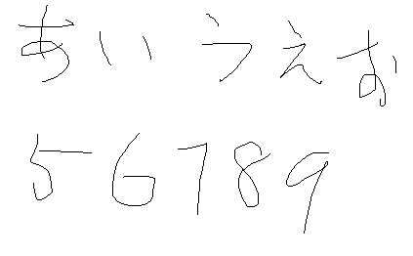
ディープラーニングとは
教師あり学習（文字認識）
あいうえお
56789
教師データ
あいうえす,
56184
内部モデル
正解との一致率
入力
出力
評価
あいうえす,
56184
文字列
画像
評価が高くなるように内部モデルを修正
Notes:
教師あり学習の一例として、文字認識を取り上げます。
入力は画像で、出力は検出された文字列です。
これを教師データ、正解の文字列と比較し、どれだけあっていたかを評価します。
そして、評価が高くなるように内部モデルを修正します。

Slide 9
ディープラーニングとは
教師なし学習（クラスタリング）
内部モデル
入力
出力
評価
同一グループ内での最大距離
別グループ間での最小距離
データ群
分類結果
評価が高くなるように内部モデルを修正
Notes:
教師なし学習では、教師データを使わずに、出力を評価します。
例として、似たものをグループに分類する、クラスタリングを取り上げます。
データ群が与えられ、どのデータがどのグループに入ったかという分類結果が出力されます。
全く似てないのに同じグループだったり、ほとんど同じなのに別のグループになったりしてないか、などによって出力の品質を評価します。
具体的には、同一グループ内での最大距離、別グループに属する2点間での最小距離などを計算します。
そして、これらの評価が高くなるように内部モデルを修正します。

Slide 10
ディープラーニングとは
強化学習（二足歩行ロボットの制御）
物理法則で次の姿勢が決まる
外部モデル
どれだけ転ばずに進めたか
内部モデル
入力
出力
評価
現在のロボットの姿勢
各関節のトルク
評価が高くなるように内部モデルを修正
Notes:
強化学習も、教師データを使いません。
例として、二足歩行ロボットの制御を取り上げます。
現在のロボットの姿勢、位置や間接の角度や速度、加速度などから、各関節を駆動するモーターのトルクが決まります。
各関節で力が発生すると、物理法則で次の瞬間の姿勢が決まります。これが外部モデルです。
そして、次の瞬間の姿勢から再び出力を求めます。
これを繰り返し、どれだけ転ばずに進めたかを評価します。
これにより、外部モデルとして与えられた環境に対して、どう行動すればいいのかを学習します。
他の例として、テレビゲームの画面を入力として、コントローラの操作を出力し、ゲームオーバー時のハイスコアを目指すことで、ゲームのルールを教えなくても強いAIプレイヤーを作れる、なんてのもあります。

Slide 11
ディープラーニングとは
ニューラルネットワーク
  生物の脳の構造をモデル化
  入力値の合計に応じて出力を出す神経細胞（ニューロン）をつなげてネットワークを構成
  学習によってニューロン間の結合の重みを修正
入力層
中間層
出力層
Notes:
内部モデルとして、よく使われるのがニューラルネットワークです。
生物の脳の構造をヒントにモデル化したものです。
入力値の合計に応じて出力を出す神経細胞、ニューロンをつなげてネットワークを構成します。
学習時には、望ましい出力になるように、ニューロン間の結合の重みを修正します。
ネットワークは階層構造になっており、入力層、出力層、その間の中間層からなります。
前の層の出力を入力として受け取り、その出力がまた次の層に渡されます。

Slide 12
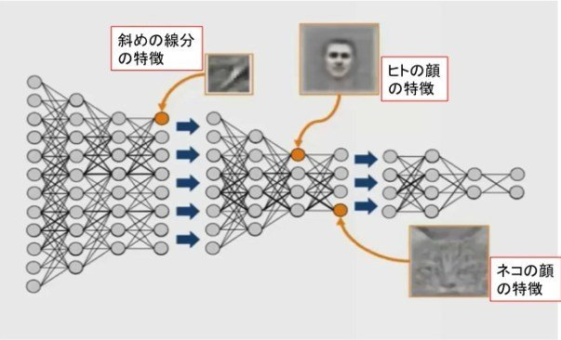
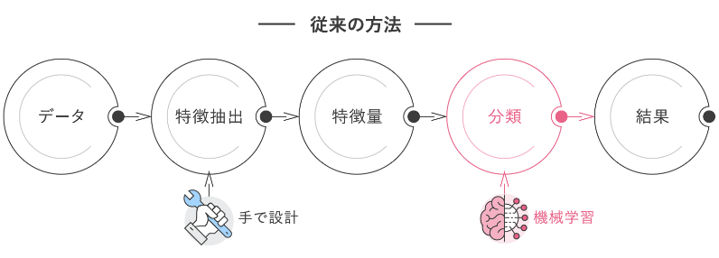
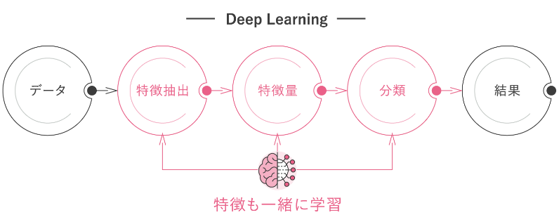
ディープラーニングとは
ディープラーニング
  ニューラルネットワークの中間層を多重に
  （何層以上という決まりは特にない）
  従来は人間が設計していた特徴量の定義も学習対象とした
[1] Quoc et al., “Building High-level Features Using Large Scale Unsupervised Learning”, 2012
[2] https://www.tdse.jp/service/analytics/deep_learning/
Notes:
この中間層を多重に、階層が深くなったのがディープラーニングです。
具体的に何層以上という決まりがあるわけではありませんが、
概念的に言うと、従来は人間が設計した特徴量を抽出して学習していたものが、
深いネットワークによって、中間層に特徴量が自動的に現れるようになりました。
当然、内部モデルの自由度が高いので、従来のものより学習は難しいのですが、
インターネットで大量のビッグデータを集められるようになったこと、
それを高速に処理できるハードウェアが登場したことで、近年の主流になりました。

Slide 13
ディープラーニングとは
人間が行っている判断に似たものをコンピュータに行わせるため、データを用いて機械で学習
内部モデルはニューラルネットワーク
特徴抽出も学習するので、入出力のデータのみ用意すればよい
AI（人工知能）
機械学習
ニューラルネットワーク
ディープラーニング
Notes:
まとめると、ディープラーニングとは、
AIとして人間が行っている判断に似たものをコンピュータに行わせるため、
データを用いて機械で学習します。
その内部モデルはニューラルネットワークであり、
特徴抽出も学習するので、入出力のデータのみ用意すればよいというのが大きな利点です。

Slide 14
ディープラーニングとCG
フォトリアルなCG
  シチュエーション（入力）に応じて自然な画像（出力）を生成
  物理ベースレンダリング(PBR)
    レイトレーシングなどを用いた正確なライティング計算、BRDFや表面下散乱などの正確な反射モデル、大気散乱、カメラの光学シミュレーション
  なぜ正確な計算が必要か
    人間は生まれてから成長の過程で、肉眼で風景を見たり、実写映像を観たりして、何が映っているかを判断できるように学習してきた
    そのため、学習データの特徴から外れた画像を見ると、不自然だと気付いてしまう
Notes:
ディープラーニングとCGの関係について考察します。
近年、フォトリアルなCGが、映画やゲームなどのエンターテインメント、製品のビジュアライゼーションなど、様々な分野で活用されています。
CGとは、どんな形の物体がどこにあって、どんなマテリアルで出来ていて、どんな光源があって、どこにカメラがあるか、といったシチュエーションに応じて画像を生成するのですが、
どんな光が当たっているかをレイトレーシングで正確に求めたり、
BRDFや表面下散乱によってどんな光が反射して来るかを正確にモデル化したり、
そこからカメラに届くまでに大気散乱に影響を受けたり、
カメラのレンズの特性などによってどんな画像になるか、
というのをなるべく物理的に正しく計算しようとするのが、物理ベースレンダリングです。
なぜこれらを正確に計算する必要があるか、ということですが、
人間は生まれてから成長の過程で、肉眼で風景を見たり、実写映像を観たりして、何が映っているかを判断できるように学習してきました。
そのため、これらの今まで経験してきた学習データの特徴から外れた画像を見ると、不自然だと気付いてしまい、
ゲームの没入感が損なわれたり、といった問題が生じます。

Slide 15
ディープラーニングとCG
ディープラーニングによるCG
  人間が見てきた学習データ（実写映像）に近い特徴を持った画像さえ生成できれば、必ずしも正確な物理計算は必要でない
  学習データ（実写や正確に物理計算したCG）から特徴を学習し、シチュエーション（入力）に応じて自然な画像（出力）を生成
☞まさにディープラーニングの出番！
Notes:
逆に言えば、人間が見てきた学習データ（実写映像）に近い特徴を持った画像さえ生成できれば、必ずしも正確な物理計算は必要でないと言えます。
実写や正確に物理計算したCGを学習データとして、それらの統計的な特徴を学習し、シチュエーション（入力）に応じて自然な画像（出力）を生成する。
これはディープラーニングを使えば実現可能だと考えられます。

Slide 16
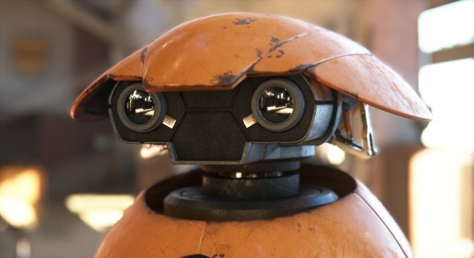
ディープラーニングとCG
ディープラーニングに向いてない
  既に十分リアルな表現が可能
    比較的単純なマテリアル
  出力の幅が広すぎる
    鏡面反射
Notes:
とは言っても、ディープラーニングに向いていないものもあります。
金属などのように、比較的単純なマテリアルについては、既に十分リアルな表現が可能になっており、わざわざデータを集めて学習する必要がありません。
また、出力の幅が広すぎると、学習するのが困難です。
例えば、この図のロボットの眼のレンズに、後ろの風景が映りこんでいますが、
これは後ろのシーンそのままなので、いくら学習を積んでも推測できません。

Slide 17
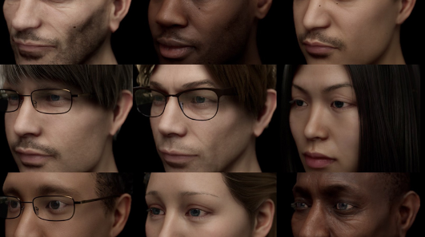
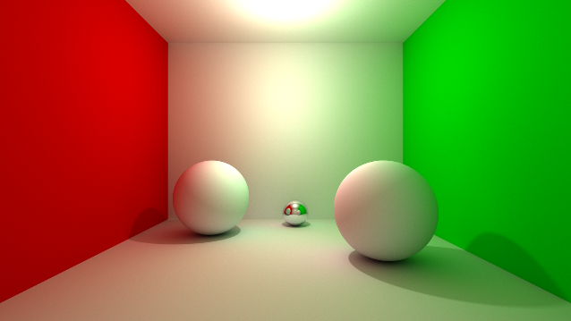
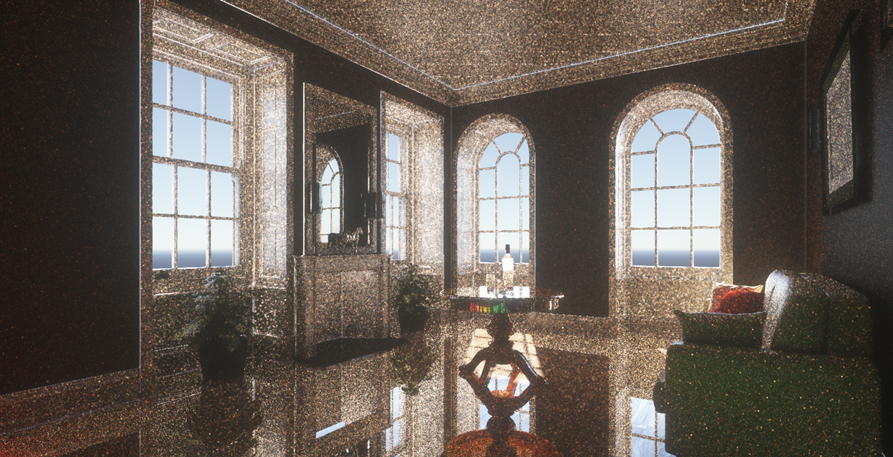
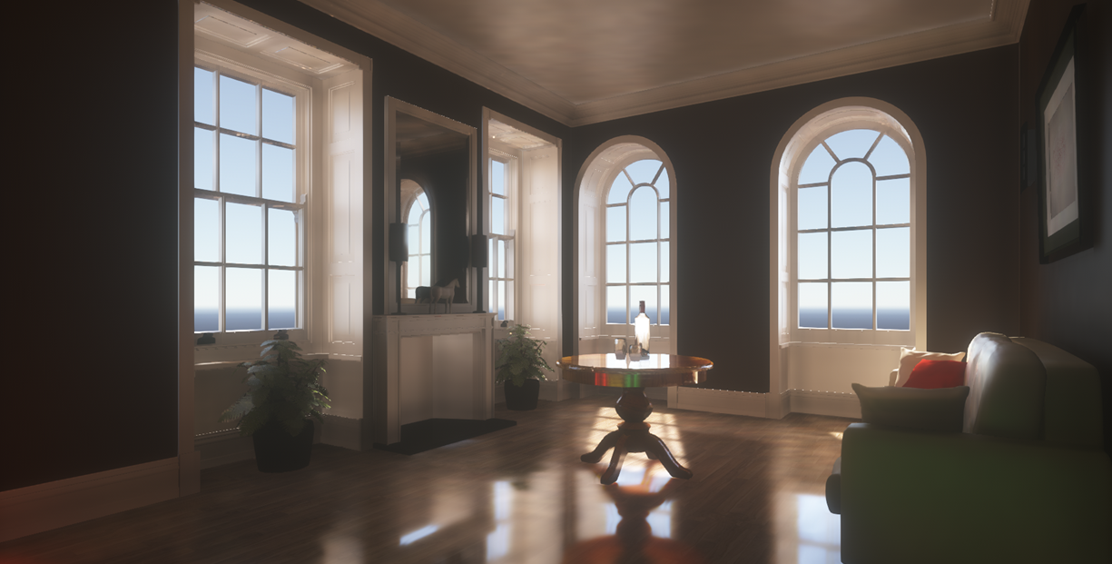
ディープラーニングとCG
ディープラーニングに向いてない
  既に十分リアルな表現が可能
    比較的単純なマテリアル
  出力の幅が広すぎる
    鏡面反射
ディープラーニングに向いている
  リアルな表現が困難、かつ、出力が割と似通っている
    人間の顔
      PBRだと毛穴や皺など細部までアセットを作りこむ必要がある
      基本的な顔の構造は共通
    グローバルイルミネーション
      レイトレーシングでは多数のサンプルが必要
      人間が想像するそれっぽい特徴は限定的
    超解像、デノイズ
      計算コストが高い
      入力によって出力が決まる
Notes:
つまり、ディープラーニングに向いているものとは、現状でリアルな表現な困難、かつ、出力が割と似通っているものと言えます。
例えば、人間の顔をPBRでリアルに表現しようとすると、毛穴や皺、まつげの一本一本など細部までアセットを作りこむ必要があり、
莫大な予算や手間がかかります。
しかし、基本的に顔の構造は共通ですし、肌の色や質感なども、性別、年齢、人種などのカテゴリによってそれぞれに特徴的なパターンがあります。
グローバルイルミネーションでは、特に拡散反射やラフネスの高い鏡面反射では多数のサンプルが必要です。
しかし、人間も多数のサンプルでシミュレーションした結果を正確に予測できるわけではありません。
この図で言うと、赤い壁の方を向いた面は赤く、緑の方は緑っぽく、物体の下は暗く、といった限定的な特徴さえちゃんと捉えていれば、人間に不自然さを感じさせないとこは可能だと考えられます。
低解像度や、ノイズの多い画像から、高解像度でノイズのない画像を生成する。
これは、真面目にやるとピクセル数やサンプル数に比例して計算コストが増加します。
本来は、情報量が欠落しているので、推測は困難です。
例えば、下の2枚の左の画像、実は壁にも天井にも細かい凹凸があって、これが正しい画像である可能性はあります。
しかし、人間はそんなものを目にしたことがあまりないので、誰でも右のような画像が正しいと考えます。
つまり、出力は入力とかけ離れたものではなく、どういうのが正しいのかは大体決まっています。
なので、学習による推測が可能と言えます。

Slide 18
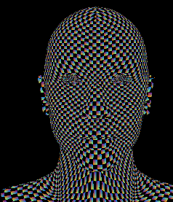
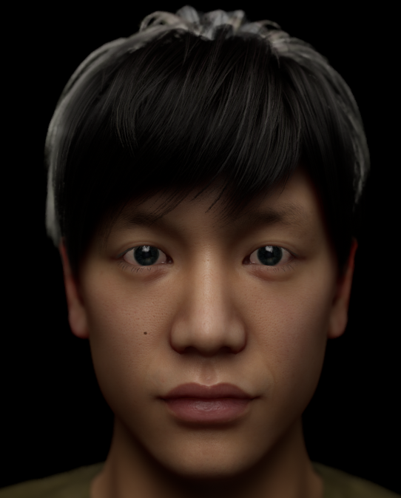
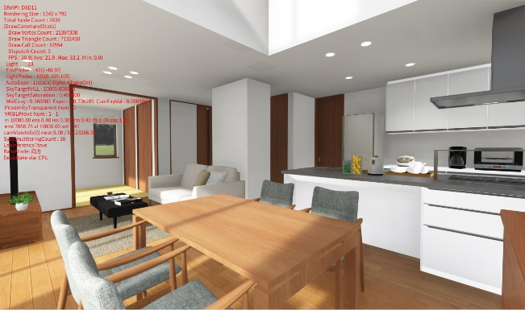
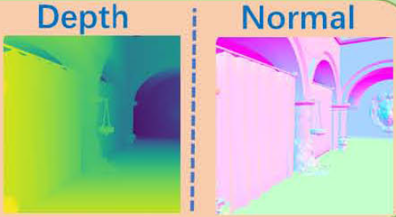
弊社でのディープラーニングの取り組み
人間の顔
  顔を直接リアルタイムにレンダリング
  人間の顔の構造は共通なので、各部位にそれぞれ特化したニューラルネットワークを使い分けることで効率化を図る（ハッシュ分業アプローチ）
グローバルイルミネーション
  ライトプローブ
    直接光のみのライティングから間接光を推定
  AO
    深度と法線からAOをリアルタイムに推定^{[2]}
    今後、デノイズ、超解像などに応用する予定
CEDEC 2020で講演^{[1]}
[1] Heltzberg, “エンド・トゥ・エンドAI描画に至る道- 高度構造化入力のためのニューラルネットワーク構成やインフラの検討 –”, CEDEC2020
[2] Zhang et al., “DeepAO: Efficient Screen Space Ambient Occlusion Generation via Deep Network”, 2020
Notes:
そこで、弊社では、これらの向いている分野でディープラーニングをCGに応用しようとする取り組みを行っています。
まず人間の顔については、人間の顔の構造は共通なので、各部位にそれぞれ特化したニューラルネットワークを使い分けることで効率化を図る、ハッシュ分業アプローチによって直接リアルタイムにレンダリングすることを検討しています。
これは昨年のCEDECで講演致しました。弊社ホームページにも資料がございますので、ご興味のある方はぜひご覧ください。
グローバルイルミネーションについて、ライトプローブのベイク時に、直接光のみのライティングから間接光をディープラーニングで推定しようとしており、本講演でこれからご説明いたします。
また、AOを深度と法線からリアルタイムに推定するというのも取り組んでいます。
AOを選んだのは、比較的計算コストの軽いネットワークで推定できると考えたからで、今後、デノイズ、超解像などに応用していく予定です。

Slide 19
講演内容
ディープラーニングの基礎知識
住宅プレゼンテーションシステム
  住宅プレゼンテーションシステムの紹介
  ライトプローブによるグローバルイルミネーション
  ディープラーニングの適用方法
ニューラルネットワークの学習
結果
まとめ
Notes:
では本題に入りまして、
住宅プレゼンテーションシステムのご紹介、
そこで用いているライトプローブによるグローバルイルミネーション、
そこにディープラーニングをどう適用したかをご説明いたします。

Slide 20
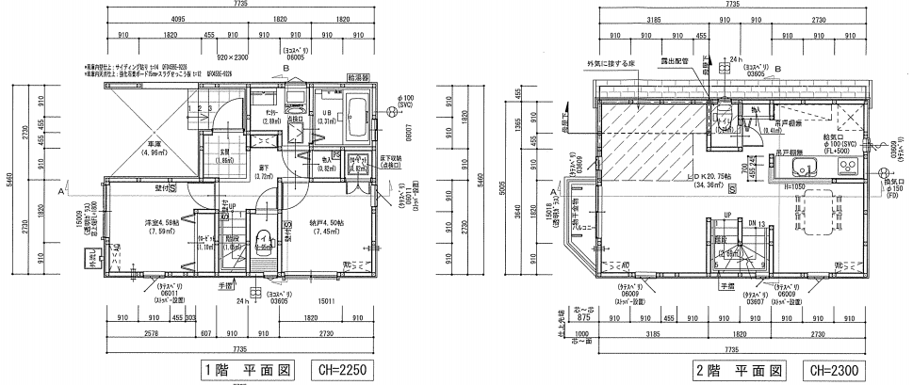
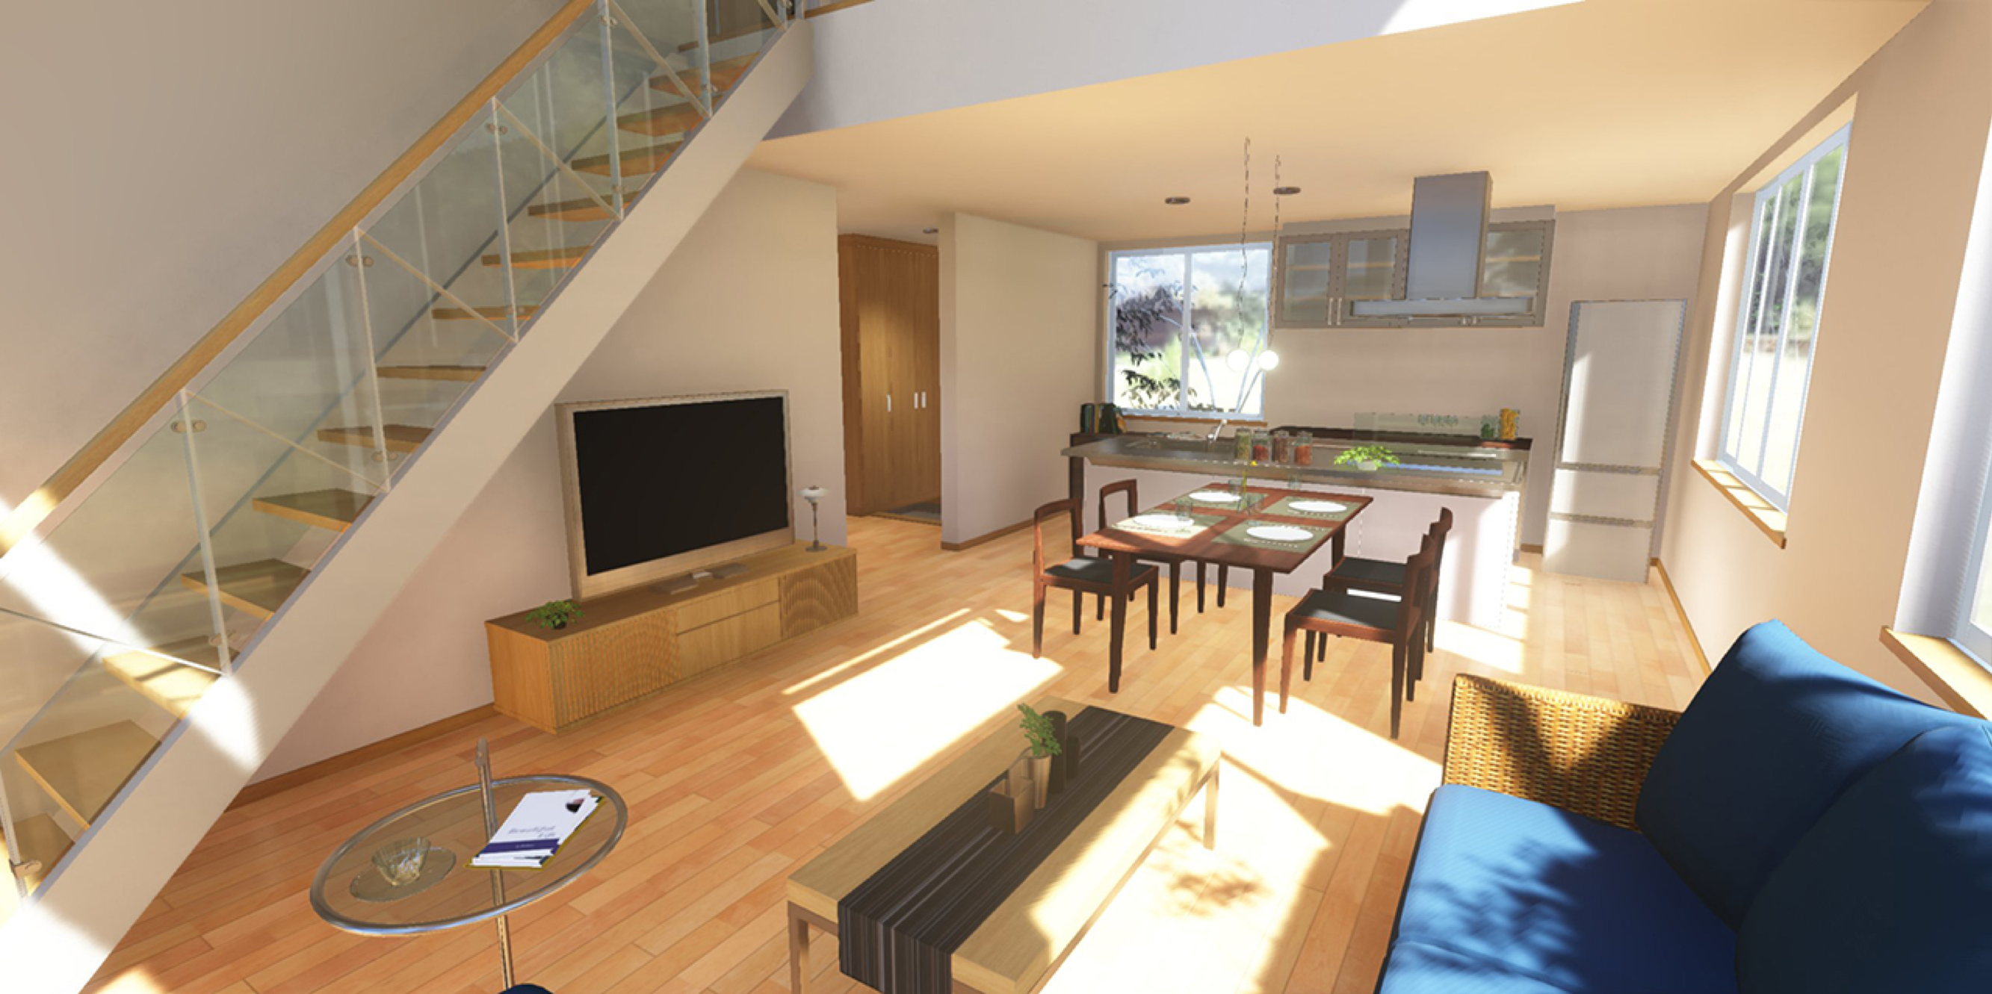
住宅プレゼンテーションシステム
注文住宅
  建売と異なり、現物はまだ存在しない
  見取り図だけではイメージしにくい
プレゼンテーションシステム
  住宅の外観や室内がどのような見た目になるかをCGで表示
  VRでのウォークスルーも可能
  建材の種類や家具の配置をリアルタイムに変更可能
  部屋の明るさなどリアルに再現
Notes:
住宅プレゼンテーションシステムとは、住宅の外観や室内がどのような見た目になるかをCGで表示するシステムです。
建売の場合には現物がすでに存在しますし、マンションだとモデルルームが作られて、実際に中に入って内覧できますが、
注文住宅の場合には、まだ存在しません。
見取り図だけでは、どういった家になるか想像しにくいでしょう。
そこで、見た目をCGで表示し、VRゴーグルでウォークスルーしたり、建材の種類や家具の配置をリアルタイムに変更できるプレゼンテーションシステムが求められます。
また、部屋の明るさなど、実際の完成後に近いものをリアルに再現する必要があります。

Slide 21


住友林業様との取り組みについて
2018年より住友林業様の内製3DCG住宅プレゼンテーションシステム（Photoreal 3D）のレンダラーにMizuchiが採用されている
Mizuchiのライセンスだけではなく、共同でシステムの開発・保守業務も継続的に行っている
Notes:
2018年より、住友林業様の内製3DCG住宅プレゼンテーションシステムに、弊社のMizuchiというレンダリングエンジンが採用されており、
共同でシステムの開発・保守業務も継続的に行っております。

Slide 22
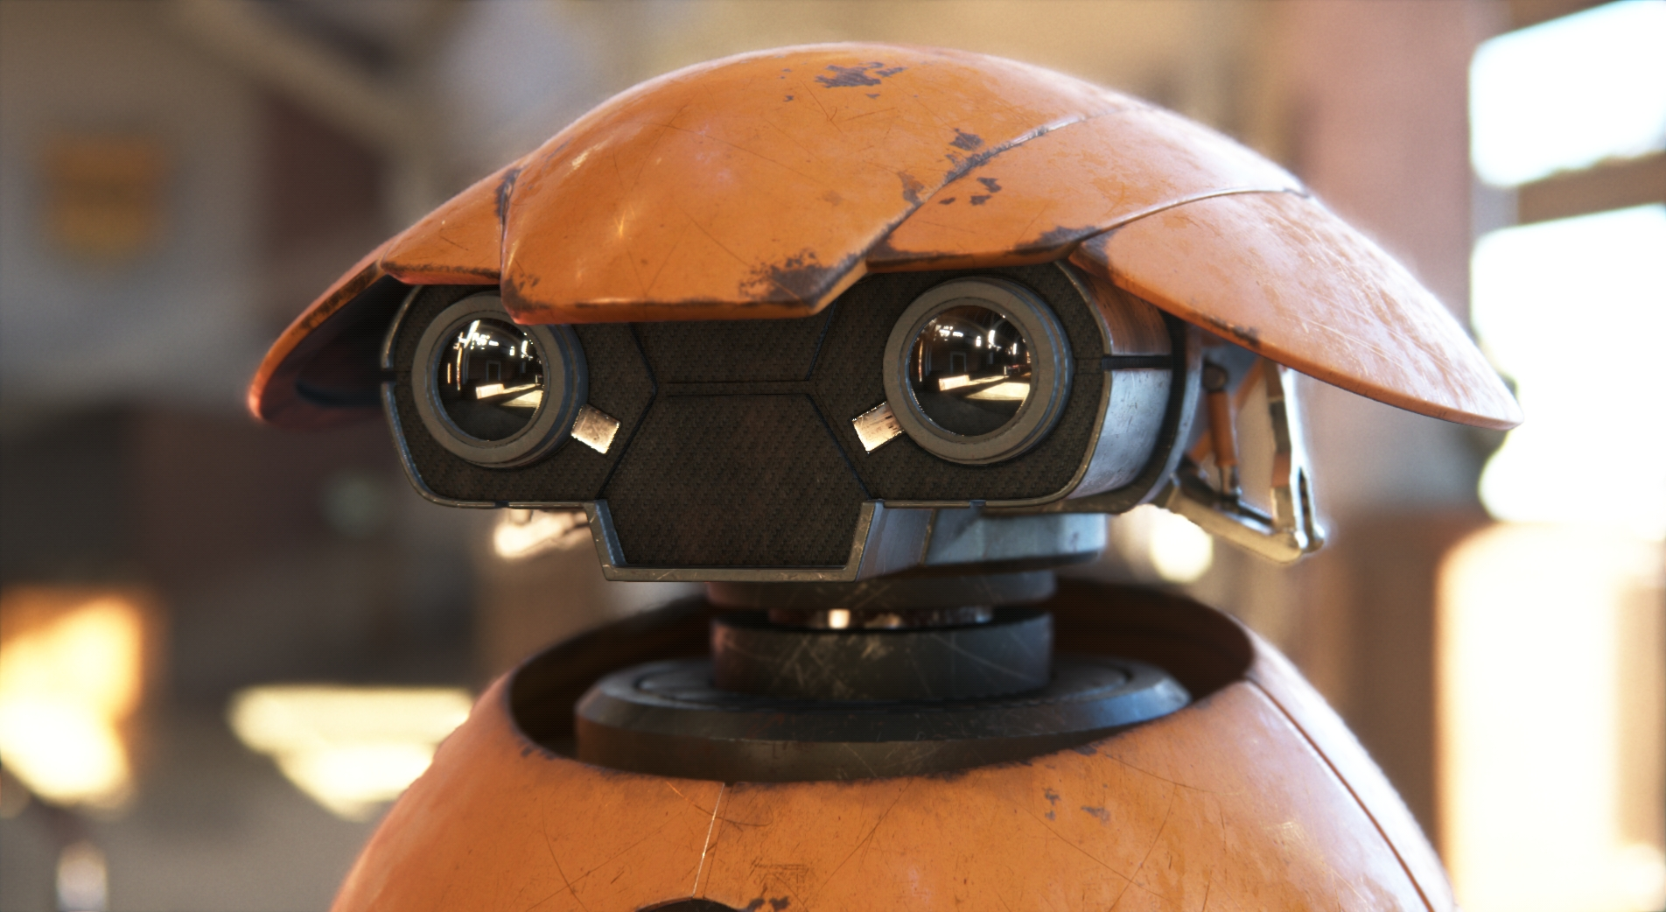
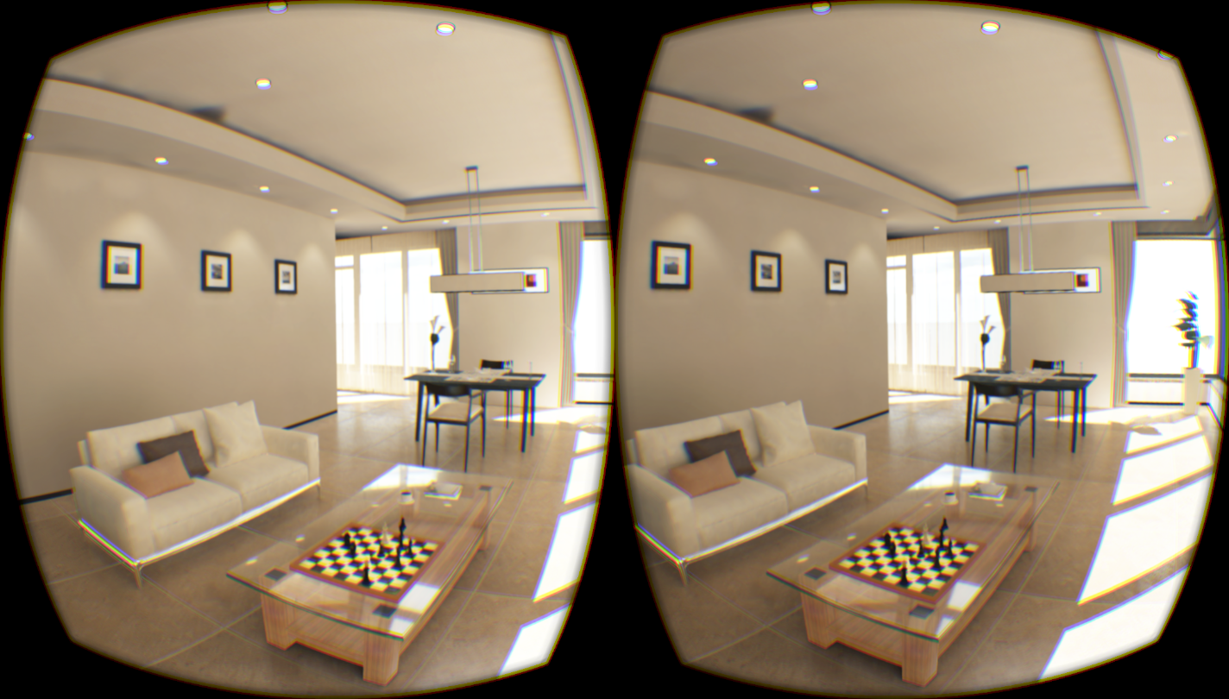
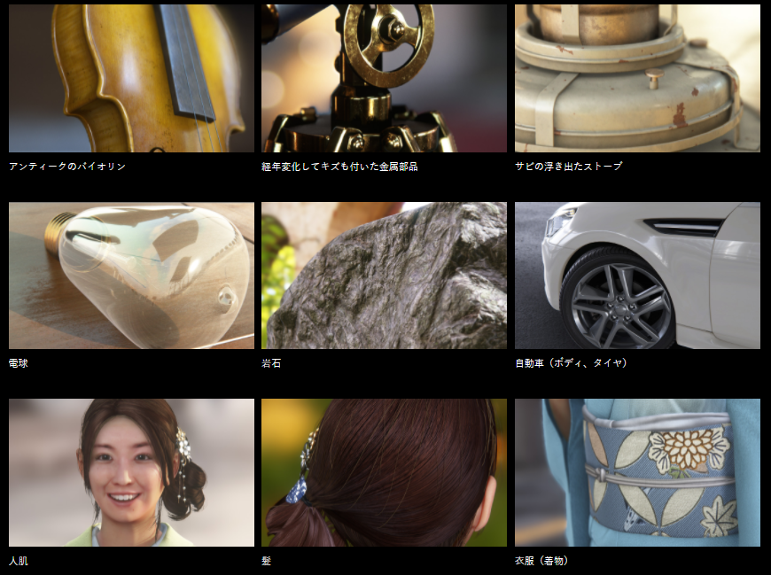
レンダリングエンジン”Mizuchi”
弊社開発の物理ベースレンダリングエンジン
  リアルタイムレンダリング
    VR対応
    HDR対応
  多様なマテリアルの質感表現
    金属、人肌、屈折ガラス、塗装、etc.
  マルチプラットフォーム対応
    Nintendo Switch™、PlayStation®4、STADIA、Linux（OpenGL）
    Windows（DirectX 11/12、OpenGL、Vulkan）、
    Android（OpenGL ES3、Vulkan）、iOS（OpenGL ES3、Vulkan）
  Yebisによるポストエフェクト
  Enlightenによるグローバルイルミネーション
CEDECでも多数講演
  シリコンスタジオの最新テクノロジーデモ技術解説(2014)
  物理ベース時代のライトマップベイク奮闘記(2015)
  シリコンスタジオによるHDR出力対応の理論と実践(2016)
  実践的なHDR出力対応 ～レンダリングパイプラインの構築～(CEDEC+KYUSHU2017)
  物理ベース？アート指向？～尤もらしさと自由度を両立するレンズフレア表現～(2019)
  シリコンスタジオで開発中の Mizuchi for DCC Tool について(2019)
https://www.siliconstudio.co.jp/rd/presentations/
Notes:
Mizuchiとは、弊社開発の物理ベースレンダリングエンジンであり、
多様なマテリアルの質感をリアルタイムに表現でき、マルチプラットフォームに対応しています。
CEDECでもこれまで多数講演してまいりました。
弊社ホームページに講演資料がございますので、ご興味ありましたらぜひご覧ください。

Slide 23
Mizuchi搭載の実施例
レンダリング部分をMizuchiに置き換え
材質ライブラリをPBR対応
変更
変更度合い
なし
低
中
高
既存リアルタイム３DCGアプリ
各種機能
描画エンジン
Mizuchiに置き換え
既存材質データ
ライブラリ
（PBR材質に対応）
材質引き当て
既存図面アプリ
描画に関係ない機能
描画に関係する機能
図面
(2D)
CAD
(3D)
データ
変換
部品引き当て
+配置情報
3D変換
データ入出力機能
既存部品データ
ライブラリ
(適用材質のPBR対応)
既存フレームワーク
他社様作業範囲
弊社作業範囲
Notes:
Mizuchiはレンダリング部分のみ独立したライブラリになっており、既存のフレームワークに組み込むことができます。
描画部分をMizuchiに置き換え、材質ライブラリをPBR対応にしたマテリアルに差し替えました。

Slide 24
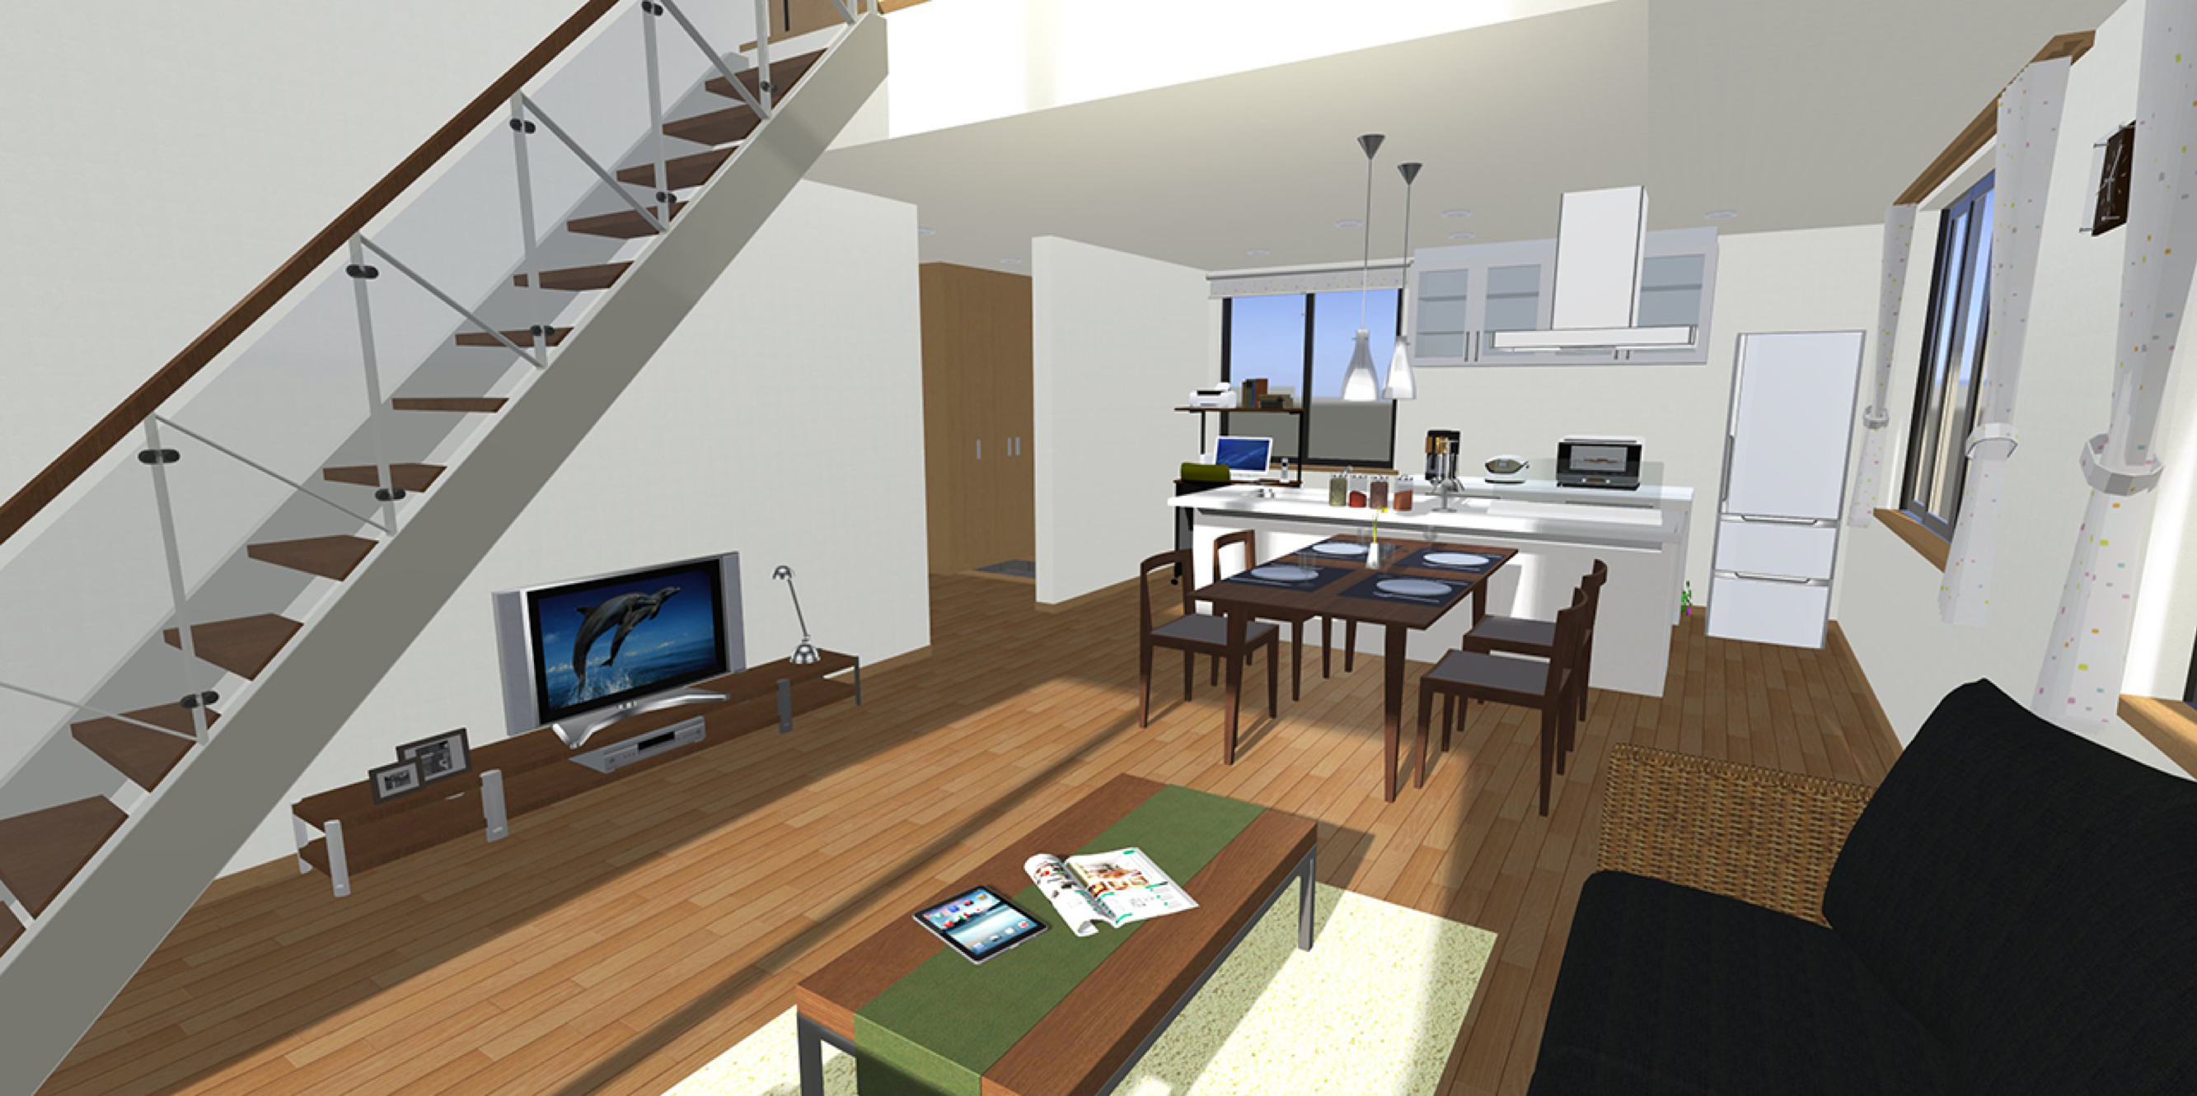
Mizuchi搭載後の比較
新旧比較
旧レンダリングエンジンでレンダリングされた室内イメージ
『Mizuchi』でレンダリングされた新型3DCADシステムによる施工イメージ
Notes:
左が以前のレンダリング結果、右がMizuchiに置き換えた後の結果です。

Slide 25
旧レンダリングエンジンで描画したイメージ
Notes:
拡大して表示します。

Slide 26
Mizuchiで描画したイメージ
Notes:
テレビ台の形状や、太陽の位置など、完全に合わせてはおりませんが、
リアル感が圧倒的に増していると感じていただけると思います。

Slide 27
ライトプローブによるグローバルイルミネーション
Mizuchiの新機能として開発
  住宅のCADデータから3Dモデルに変換してそのまま表示
    ゲームなどと異なり、シーン毎の調整はできない
    ライトマップのベイクでは時間がかかりすぎる
    EnlightenはUIも含めての統合が困難
  ライトプローブ
    位置と少数のパラメータで制御できる
    ベイク時間は数十秒～数分程度
    バックグラウンドベイク機能を実装
      起動時は少数のプローブによって表示
      バックグラウンドで他のプローブをベイク
      ベイクが完了したら画面に適用する
Notes:
この住宅プレゼンテーションシステムの中で、グローバルイルミネーションはライトプローブによって実現しております。
住宅プレゼンテーションシステムでは、住宅のCADデータから3Dモデルに変換してそのまま表示します。
そのため、ゲームなどと異なり、シーンごとにデザイナーの手によって調整することができません。
また、すぐに表示する必要があるため、ライトマップのベイクでは時間がかかりすぎます。
Enlightenも、シーンごとの調整が必要であり、そのためのUIも含めて統合することが困難でした。
その点、ライトプローブでは、どこに配置するかが決まれば、他は少数のパラメータで制御できます。
ベイク時間は数十秒から数分程度で、待てなくはない範囲です。
待っている間も操作できるように、バックグラウンドでベイクを行います。
起動時は1つか2つのごく少数のプローブによって表示し、
バックグラウンドで他のプローブをベイクします。
ベイクが完了したら、画面に適用します。

Slide 28
ライトプローブの自動配置
CADデータからルールベースで自動配置
例（実際のものとは異なる）
  各部屋の四隅と中央に配置
    閾値以上の広い部屋では、照明器具の下にも追加
    逆に狭い部屋は中央のみ
  外観用は、建物の角をはさむように配置
  入隅など暗がりができる場所にも追加
詳細は企業秘密
Notes:
ライトプローブを、どこに配置するかは、CADデータからルールベースで自動的に決まります。
例えば、、、

Slide 29
ライトプローブの自動配置
CADデータからルールベースで自動配置
例（実際のものとは異なる）
  各部屋の四隅と中央に配置
    閾値以上の広い部屋では、照明器具の下にも追加
    逆に狭い部屋は中央のみ
  外観用は、建物の角をはさむように配置
  入隅など暗がりができる場所にも追加
詳細は企業秘密
Notes:
部屋の中央と4隅に配置
広い部屋では、照明器具の下にも追加し、
逆に狭い部屋は中央のみ

Slide 30
ライトプローブの自動配置
CADデータからルールベースで自動配置
例（実際のものとは異なる）
  各部屋の四隅と中央に配置
    閾値以上の広い部屋では、照明器具の下にも追加
    逆に狭い部屋は中央のみ
  外観用は、建物の角をはさむように配置
  入隅など暗がりができる場所にも追加
詳細は企業秘密
Notes:
外観用は、建物の角をはさむように配置

Slide 31
ライトプローブの自動配置
CADデータからルールベースで自動配置
例（実際のものとは異なる）
  各部屋の四隅と中央に配置
    閾値以上の広い部屋では、照明器具の下にも追加
    逆に狭い部屋は中央のみ
  外観用は、建物の角をはさむように配置
  入隅など暗がりができる場所にも追加
詳細は企業秘密
Notes:
入隅など暗がりができる場所にも追加
といった具合です。
この例は実際のものとは異なります

Slide 32
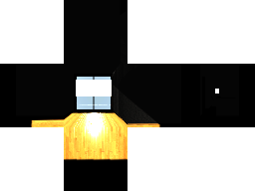
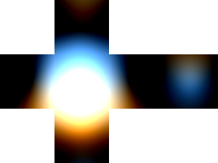
ライトプローブのベイク
ライトプローブの位置で撮影
  6方向をレンダリング
  ライティングは直接光とスカイマップのみ
  キューブマップに保存
キューブマップをSH(球面調和関数）で近似
全ライトプローブのSH係数をシーンにセット
ライトプローブの位置で再撮影
  SH係数を用いて間接光をライティング
キューブマップをSH(球面調和関数）で近似
全ライトプローブのSH係数をシーンにセット
ステップ4~6を繰り返す
Notes:
ライトプローブは、周辺の全方向から来る光を、SH（球面調和関数）で表したものです。
レンダリング時には、各ピクセルにおいて、近くのライトプローブのSH係数を補間し、物体表面の法線方向の値を用いて拡散反射項を求めます。
ライトプローブのベイクは、以下の手順で行います。
まず、ライトプローブの位置において、90度の視野角を持ったカメラ6台で6方向を撮影します。
このとき、ライティングには直接光とスカイマップのみを用います。
それをキューブマップに保存し、SHで近似します。
全ライトプローブでstep1,2が終わったら、シーンにセットします。

Slide 33
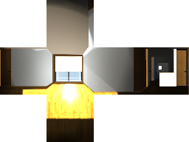
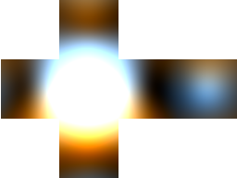
ライトプローブのベイク
ライトプローブの位置で撮影
  6方向をレンダリング
  ライティングは直接光とスカイマップのみ
  キューブマップに保存
キューブマップをSH(球面調和関数）で近似
全ライトプローブのSH係数をシーンにセット
ライトプローブの位置で再撮影
  SH係数を用いて間接光をライティング
キューブマップをSH(球面調和関数）で近似
全ライトプローブのSH係数をシーンにセット
ステップ4~6を繰り返す
Notes:
そして、再びキューブマップ撮影を行います。
このときは、ライトプローブのSHによる間接光もライティングに用います。
そして、初回と同様にキューブマップからSH係数を求め、シーンにセットします。
step4~6を複数回繰り返すと、収束し、複数バウンスの間接光を得ることが出来ます。

Slide 34
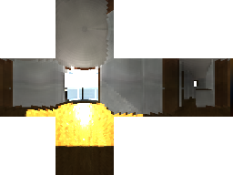
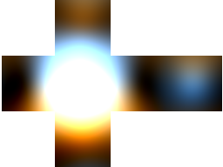
ディープラーニングの適用方法
ライトプローブの位置で撮影
  6方向をレンダリング
  ライティングは直接光とスカイマップのみ
  キューブマップに保存
ディープラーニングで間接光を含めたライティング結果を推定
キューブマップをSH(球面調和関数）で近似
全ライトプローブのSH係数をシーンにセット
複数回の撮影が不要になり、ベイク時間が短縮される
Notes:
ライトプローブのベイクにディープラーニングを適用した場合、次のようになります。
初回のキューブマップ撮影までは同じです。
直接光のみのライティング結果から、間接光を含めたライティング結果をディープラーニングで推定します。
これにより、複数回の撮影が不要になり、ベイク時間が短縮されます。

Slide 35
講演内容
ディープラーニングの基礎知識
住宅プレゼンテーションシステム
ニューラルネットワークの学習
  学習データの収集方法
  ニューラルネットワークの構築
  住宅プレゼンテーションシステムへの組み込み
結果
まとめ
Notes:
ニューラルネットワークの学習をどのように行ったかについてご説明いたします。

Slide 36
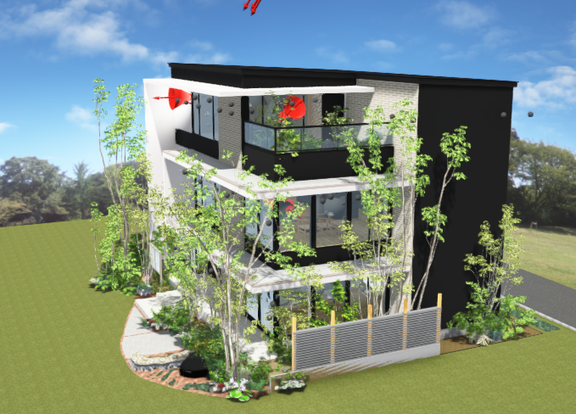
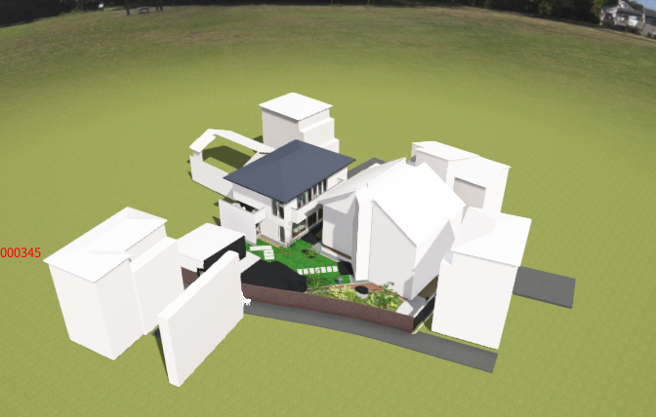
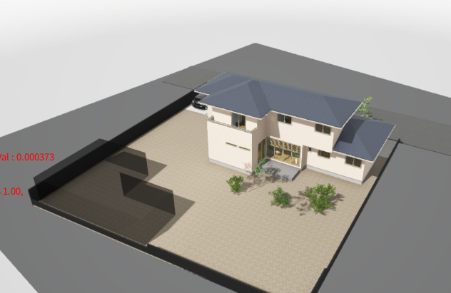
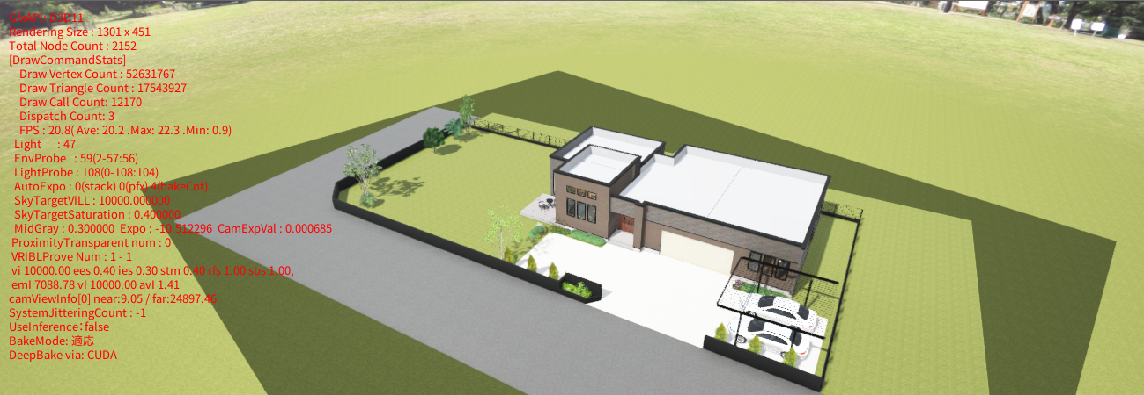
学習データの収集方法
建物データの準備
  学習用 100件
  テスト用 10件
日時
  太陽方向が変化
    100パターン
  背景スカイマップも変化
    昼/夕方/夜
    単色
  プローブの位置も変動
Notes:
まず、学習用に建物データを100件、検証用に10件用意しました。
ライティング状況を変化させるため、日時を100パターン指定しました。
日時に応じて、太陽の方向および、背景のスカイマップが変化します。
また、この住宅プレゼンテーションシステムでは背景を単色にすることもできるので、それも学習データに含めました。

Slide 37
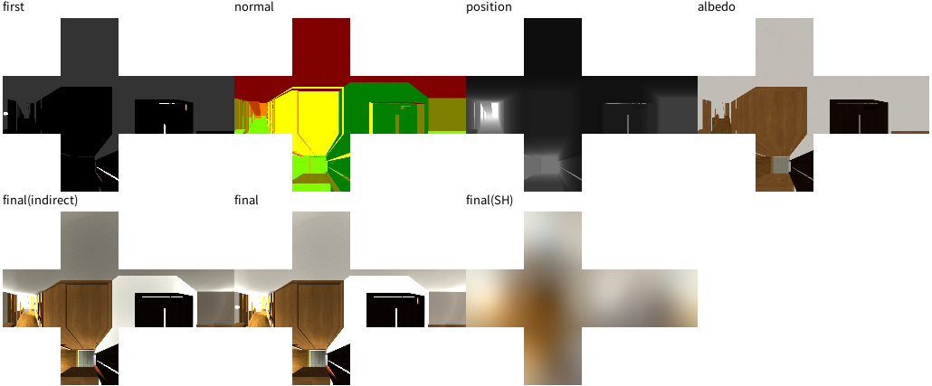
収集データ
入力データ
  初回（直接光のみ）のレンダリング結果
    R11G11B10
  法線
    R16G16
  深度
    R32
  アルベド（ベースカラー）
    R8G8B8
教師データ
  3回目（間接光含む）のレンダリング結果
    R11G11B10
Notes:
そして、各建物に自動配置されたライトプローブで撮影したキューブマップを収集しました。
直接光のみのライティング結果の他に、法線、深度、マテリアルのベースカラー（アルベド）を入力に用います。
そして、3回目の間接光含むレンダリング結果のキューブマップを教師データに用います。

Slide 38
収集データ量
学習用
  建物100件 x 50~250プローブ/件 x 100パターン
  Total : 1,371,710
    Training : 1,369,710
    Validation : 2,000
テスト用
  建物10件 x 100~250プローブ/件 x 100パターン
  206,877
Notes:
建物100件、1件につき50~150プローブが配置され、それぞれ100パターン収集しました。
結果、137万組ほどのデータが集まり、validation用に2000件除外した残りを学習に用いました。
テスト用も同様に20万組ほどデータを収集しました。

Slide 39
ニューラルネットワークの基本構造
畳み込みニューラルネットワーク(Convolutional Neural Network)
  畳み込みカーネル
  活性化関数
  プーリング層
Notes:
ニューラルネットワークの構造がどのようになっているかを基本から説明いたします。
ディープラーニングでは畳み込みニューラルネットワーク(CNN)が主に用いられます。
CNNの基本構成要素の一つが畳み込みカーネルです。
入力画像から、出力ピクセルに相当する位置の周囲のピクセルを抜き出し、畳み込みフィルタを掛けて合計します。

Slide 40
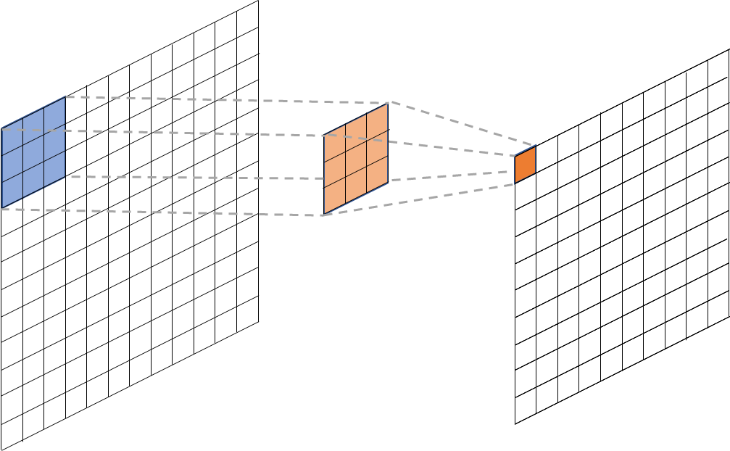
ニューラルネットワークの基本構造
畳み込みニューラルネットワーク(Convolutional Neural Network)
  畳み込みカーネル
    入力画像の周囲のピクセルに畳み込みフィルタを掛けて合計する
Notes:
ニューラルネットワークの構造がどのようになっているかを基本から説明いたします。
ディープラーニングでは畳み込みニューラルネットワーク(CNN)が主に用いられます。
CNNの基本構成要素の一つが畳み込みカーネルです。
入力画像から、出力ピクセルに相当する位置の周囲のピクセルを抜き出し、畳み込みフィルタを掛けて合計します。

Slide 41
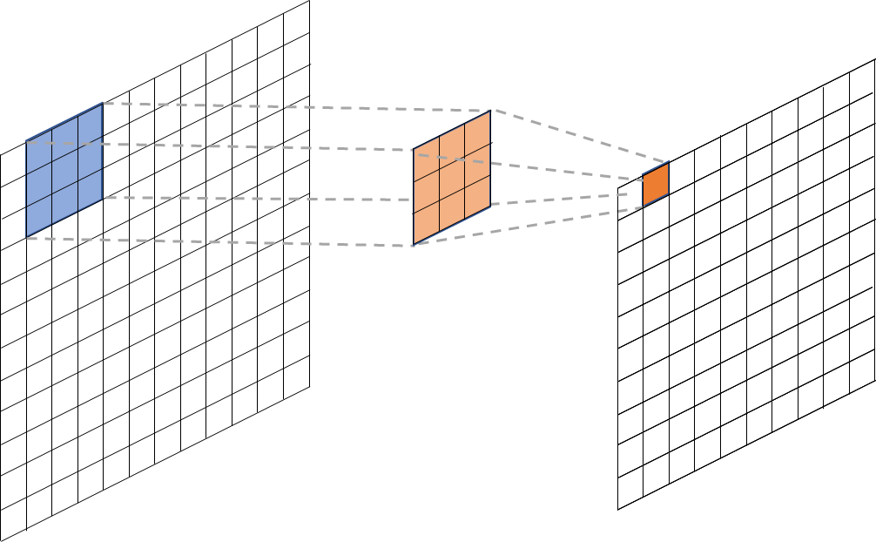
ニューラルネットワークの基本構造
畳み込みニューラルネットワーク(Convolutional Neural Network)
  畳み込みカーネル
    入力画像の周囲のピクセルに畳み込みフィルタを掛けて合計する
Notes:
この畳み込みフィルタをスライドさせ、

Slide 42
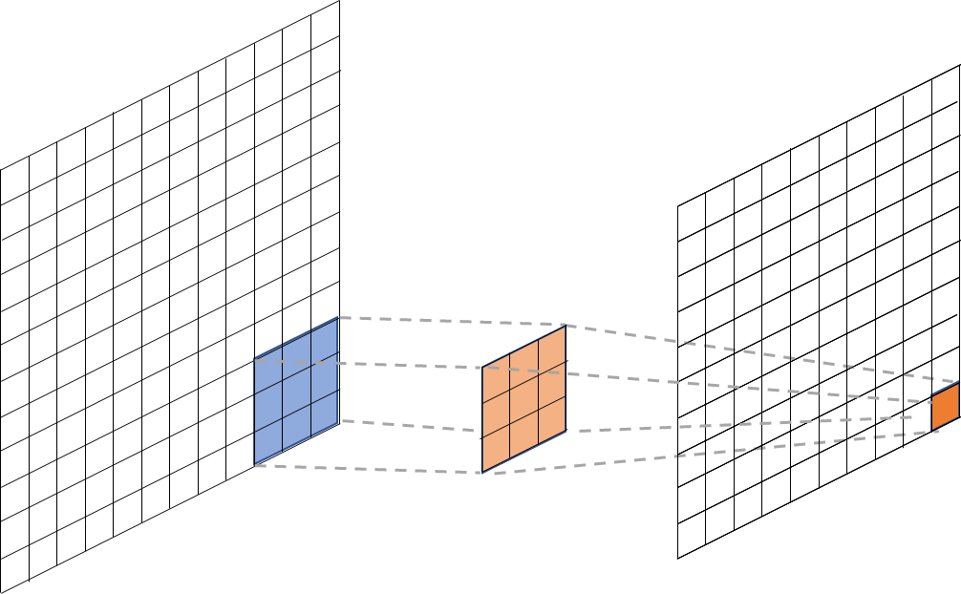
ニューラルネットワークの基本構造
畳み込みニューラルネットワーク(Convolutional Neural Network)
  畳み込みカーネル
    入力画像の周囲のピクセルに畳み込みフィルタを掛けて合計する
Notes:
出力の全ピクセルの値が決まります。

Slide 43
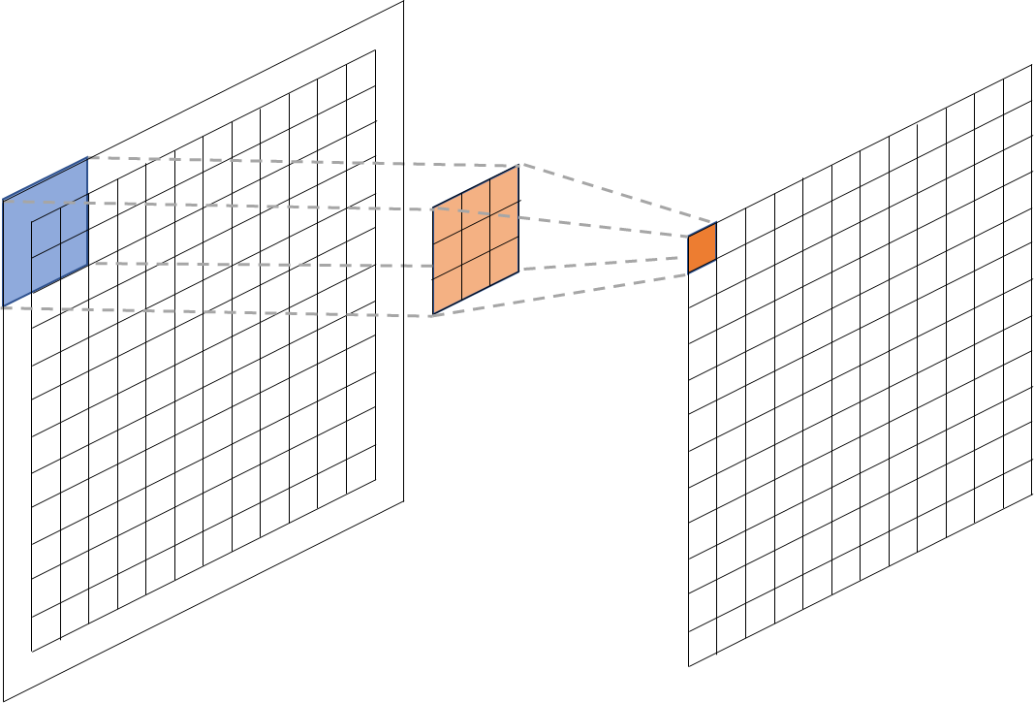
ニューラルネットワークの基本構造
畳み込みニューラルネットワーク(Convolutional Neural Network)
  畳み込みカーネル
    入力画像の周囲のピクセルに畳み込みフィルタを掛けて合計する
    入力画像に余白(0)を追加して、画像サイズが変わらないようにすることもある
Notes:
前の例だと出力が入力より一回り画像サイズが小さくなってしまいますが、
フィルタがはみ出してもいいように入力画像に余白を追加することで、出力の画像サイズが変わらないようにすることもできます。
これをゼロパディングと呼びます。

Slide 44
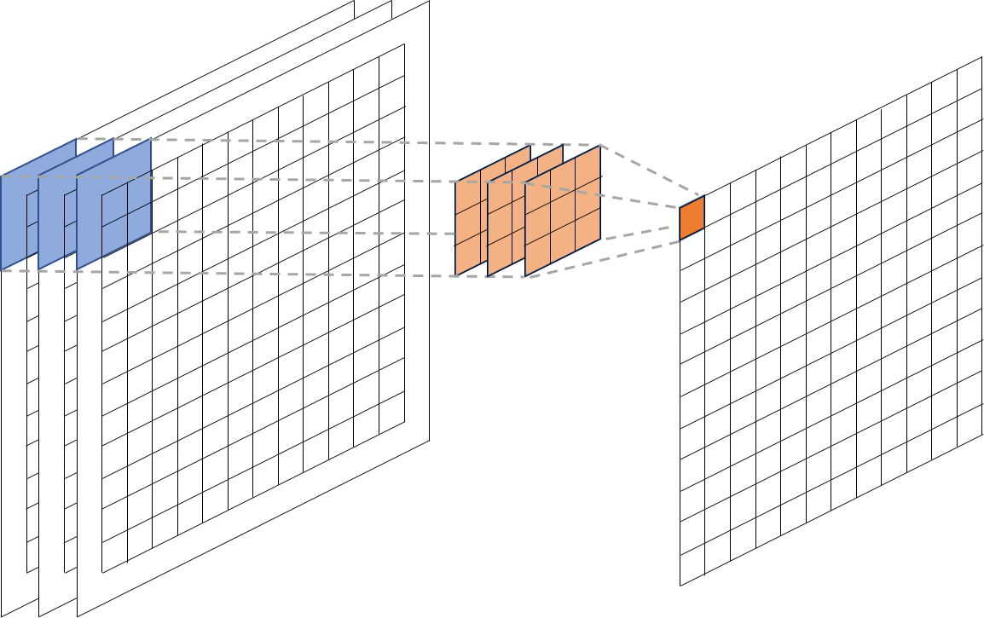
ニューラルネットワークの基本構造
畳み込みニューラルネットワーク(Convolutional Neural Network)
  畳み込みカーネル
    入力画像の周囲のピクセルに畳み込みフィルタを掛けて合計する
    入力画像に余白(0)を追加して、画像サイズが変わらないようにすることもある
    入力が複数チャンネルの場合、フィルタが3次元になる
Notes:
入力が複数チャンネルの場合、フィルタが3次元になります。
例では3x3x3で27個のパラメータになります。

Slide 45
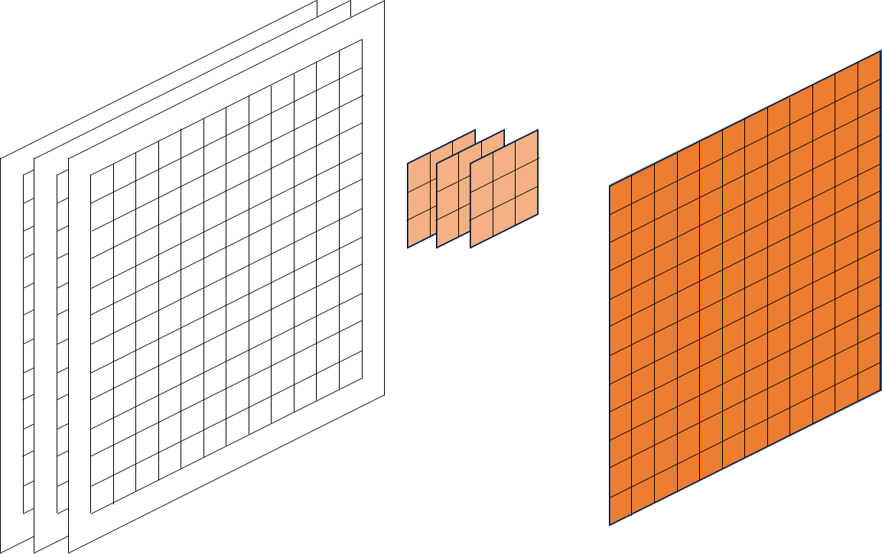
ニューラルネットワークの基本構造
畳み込みニューラルネットワーク(Convolutional Neural Network)
  畳み込みカーネル
    入力画像の周囲のピクセルに畳み込みフィルタを掛けて合計する
    入力画像に余白(0)を追加して、画像サイズが変わらないようにすることもある
    入力が複数チャンネルの場合、フィルタが3次元になる

Slide 46
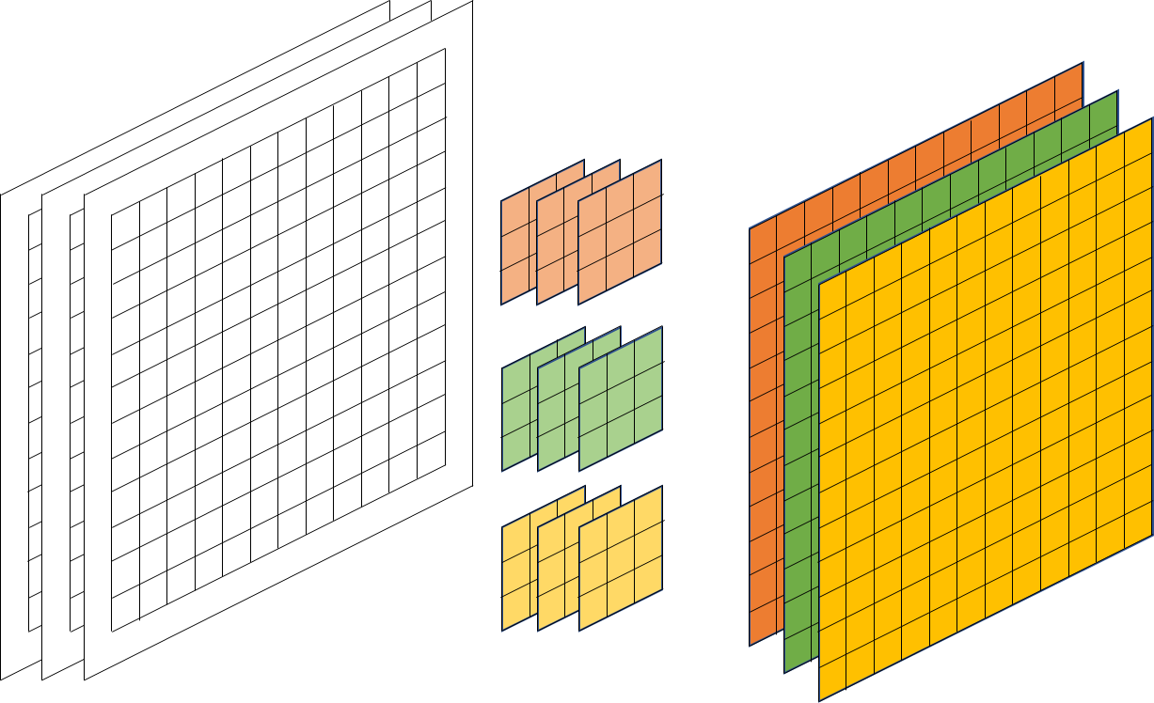
ニューラルネットワークの基本構造
畳み込みニューラルネットワーク(Convolutional Neural Network)
  畳み込みカーネル
    入力画像の周囲のピクセルに畳み込みフィルタを掛けて合計する
    入力画像に余白(0)を追加して、画像サイズが変わらないようにすることもある
    入力が複数チャンネルの場合、フィルタが3次元になる
    フィルタを複数にすれば、出力が複数チャンネルになる
Notes:
フィルタを複数にすれば、出力が複数チャンネルになります。

Slide 47
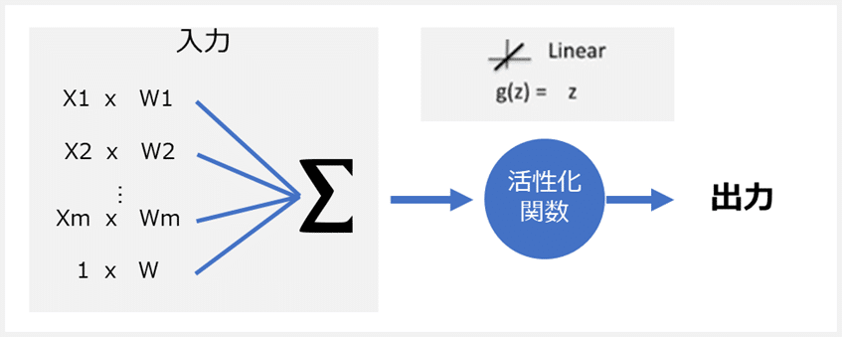
ニューラルネットワークの基本構造
畳み込みニューラルネットワーク(Convolutional Neural Network)
  畳み込みカーネル
  活性化関数
    畳み込み後の値に適用する非線形のスカラー関数
      非線形であることで、複雑な振る舞いを学習できる
https://data-analysis-stats.jp/
Notes:
CNNの基本構成要素の一つに活性化関数があります。
これは、畳み込み後の値に適用する非線形のスカラー関数です。
畳み込みは線形和ですが、活性化関数が非線形であることで、ニューラルネットワークが複雑な振る舞いを学習できます。

Slide 48
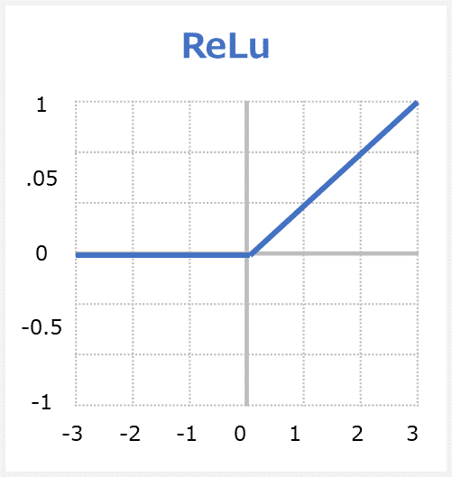
ニューラルネットワークの基本構造
畳み込みニューラルネットワーク(Convolutional Neural Network)
  畳み込みカーネル
  活性化関数
    畳み込み後の値に適用する非線形のスカラー関数
      非線形であることで、複雑な振る舞いを学習できる
    ReLU (Rectified Linear Unit)
      0以上ならそのまま
      負の数なら0にする
      負の数のとき、入力が完全に無視され、勾配が0
https://data-analysis-stats.jp/
Notes:
現在、最もよく用いられる活性化関数が、ReLUです。
入力値が0以上ならそのまま出力し、負の数なら0にします。

Slide 49
ニューラルネットワークの基本構造
畳み込みニューラルネットワーク(Convolutional Neural Network)
  畳み込みカーネル
  活性化関数
    畳み込み後の値に適用する非線形のスカラー関数
      非線形であることで、複雑な振る舞いを学習できる
    ReLU (Rectified Linear Unit)
      0以上ならそのまま
      負の数なら0にする
      負の数のとき、入力が完全に無視され、勾配が0
勾配消失問題
出力の評価をより高くするために
内部パラメータをどっちに動かせばいいかわからない
https://data-analysis-stats.jp/
Notes:
負の数のとき、入力が完全に無視され、勾配が0になります。
関係ない特徴を無視できる、という利点はありますが、出力の評価をより高くするためにどっちに動かせばいいかわからないという勾配消失問題が起こる場合があります。

Slide 50
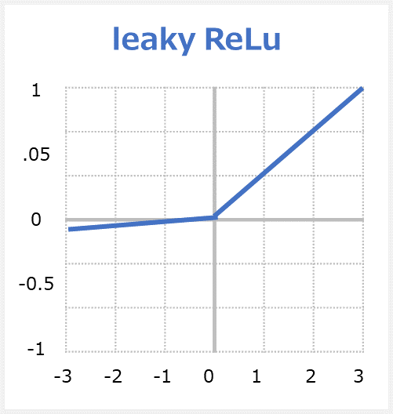
ニューラルネットワークの基本構造
畳み込みニューラルネットワーク(Convolutional Neural Network)
  畳み込みカーネル
  活性化関数
    畳み込み後の値に適用する非線形のスカラー関数
      非線形であることで、複雑な振る舞いを学習できる
    ReLU (Rectified Linear Unit)
    Leaky ReLU
      0以上ならそのまま
      負の数ならαをかける
      負の数でも入力が反映され、勾配がある
https://data-analysis-stats.jp/
Notes:
Leaky ReLUは、ReLUの欠点を緩和しようと考案されました。
0以上ならそのまま出力し、負の数ならαをかけた小さな値を出力します。
負の数でも入力が反映され、勾配もありますが、ReLUと逆に関係ない特徴も完全には無視できないので、一貫性がないというのが欠点になります。

Slide 51
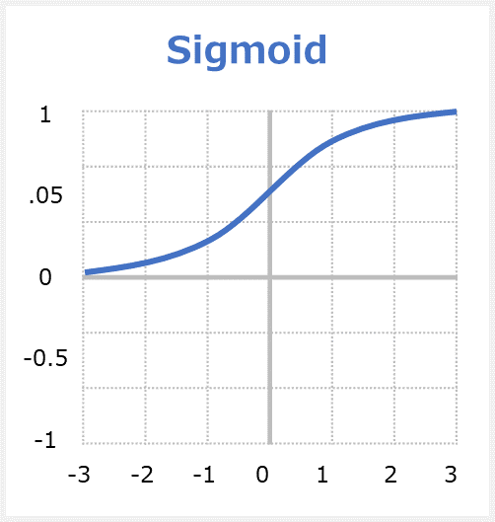
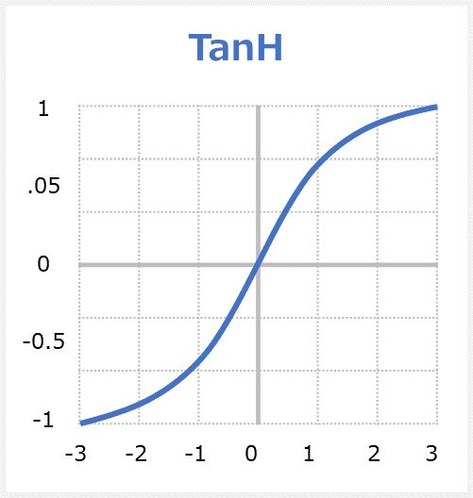
ニューラルネットワークの基本構造
畳み込みニューラルネットワーク(Convolutional Neural Network)
  畳み込みカーネル
  活性化関数
    畳み込み後の値に適用する非線形のスカラー関数
      非線形であることで、複雑な振る舞いを学習できる
    ReLU (Rectified Linear Unit)
    Leaky ReLU
    Sigmoid / tanh
      0～1または-1～+1に正規化される
      変化が滑らか
      絶対値が大きいときに勾配がほぼ0なので勾配消失問題が起こる
      収束が遅い
https://data-analysis-stats.jp/
Notes:
シグモイド関数、ハイパータンジェンド関数は、ディープラーニング以前はよく使われていました。
入力が何であれ、出力の範囲は0～1または-1～+1に正規化されること、変化が滑らかであることから安定した挙動を示しますが、
入力の絶対値が大きいときに勾配がほぼ0になって勾配消失問題が起こり、
収束が遅いため、ReLU系の方が主流になりました。

Slide 52
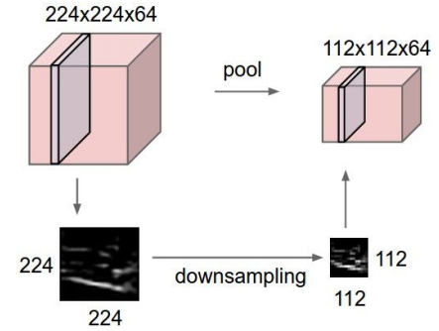
ニューラルネットワークの基本構造
畳み込みニューラルネットワーク(Convolutional Neural Network)
  畳み込みカーネル
  活性化関数
  プーリング層
    画像を縮小する操作
https://github.com/tuanavu/Stanford-CS231/blob/master/lectures/winter1516_lecture7.pdf
Notes:
プーリング層では、画像を縮小する操作を行います。

Slide 53
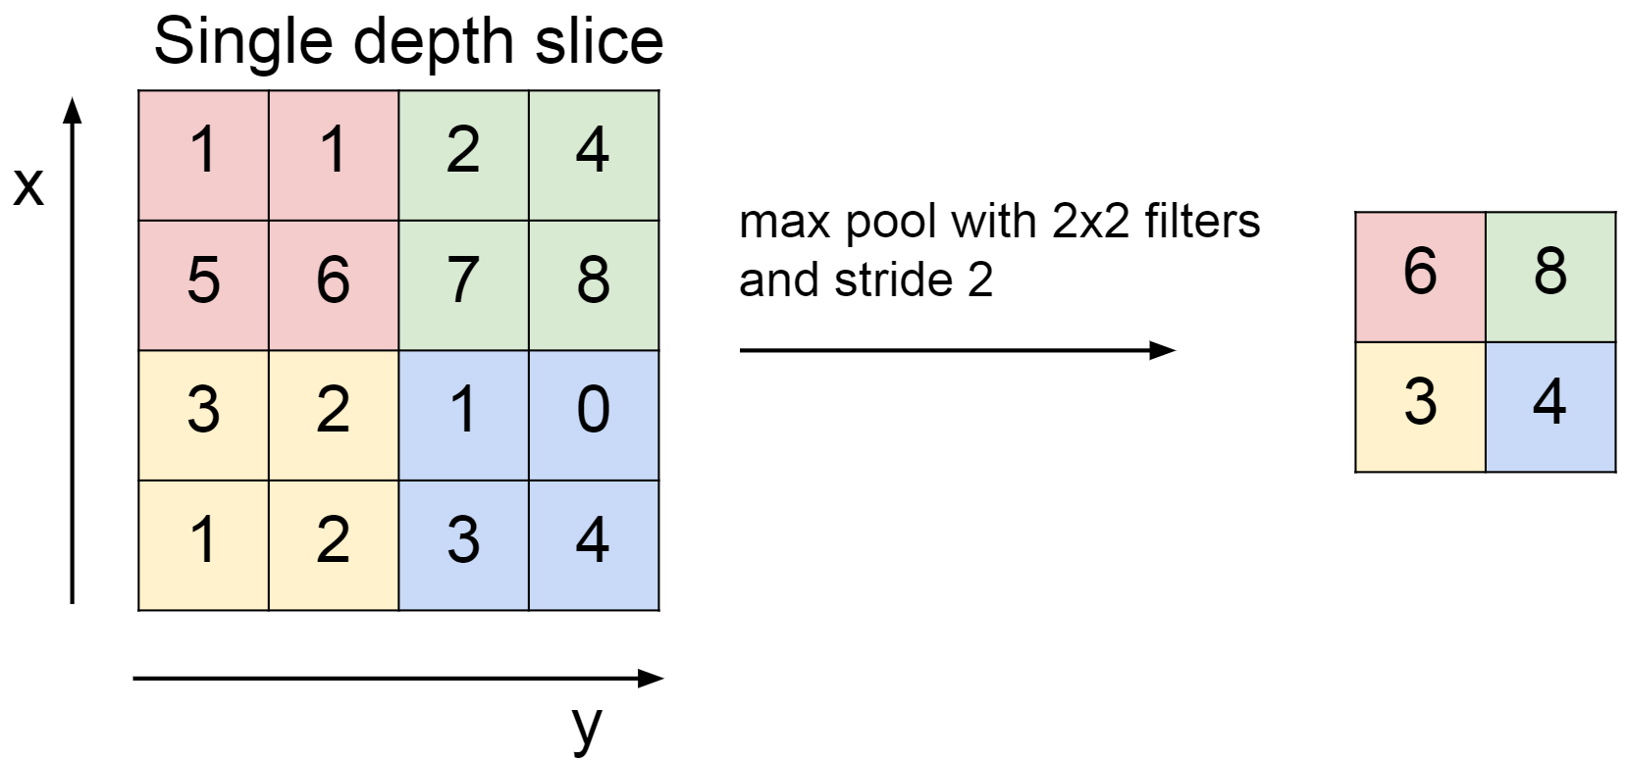
ニューラルネットワークの基本構造
畳み込みニューラルネットワーク(Convolutional Neural Network)
  畳み込みカーネル
  活性化関数
  プーリング層
    画像を縮小する操作
    Max pooling
      範囲内の最大値を用いる
    Average pooling
      範囲内の平均値を用いる
https://github.com/tuanavu/Stanford-CS231/blob/master/lectures/winter1516_lecture7.pdf
Notes:
例えば、画像サイズを縦横半分にする場合、
入力を2x2の範囲に区切って、
範囲内の最大値や平均値を用います。

Slide 54
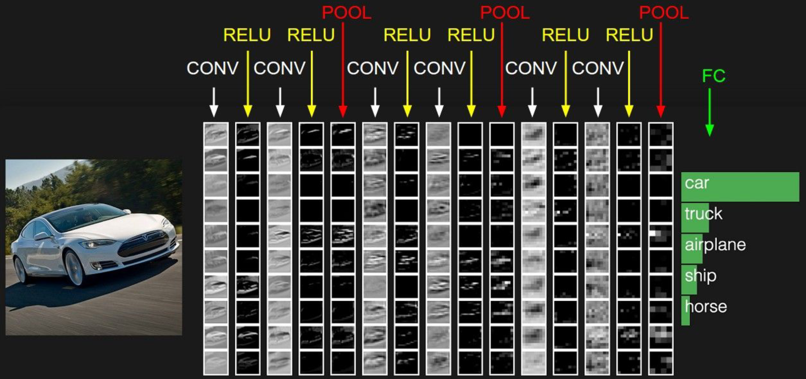
ニューラルネットワークの基本構造
畳み込みニューラルネットワーク(Convolutional Neural Network)
  畳み込みカーネル
  活性化関数
  プーリング層
https://github.com/tuanavu/Stanford-CS231/blob/master/lectures/winter1516_lecture7.pdf
Notes:
これらを複数組み合わせて、CNNは構成されています。

Slide 55
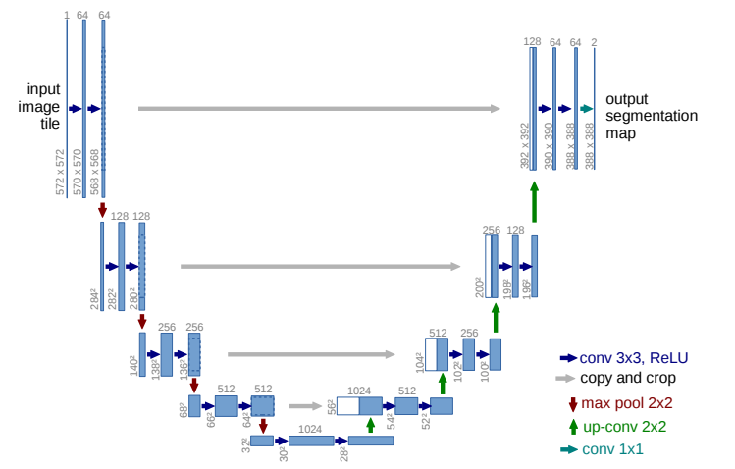
ニューラルネットワークの構築
基本構造はU-Net^{[1]}
  段階的に画像を縮小して情報を抽出
  再度拡大して出力画像を生成
  スキップコネクションあり
    縮小前のデータを参照
    縮小によって失われた細部の情報を補うことができる
[1] Ronneberger et al., “U-Net: Convolutional Networks for Biomedical Image Segmentation”, 2015
Notes:
ニューラルネットワークは、U-Netを基本構造に採用しました。
これは、段階的に画像を縮小し、チャンネル数は増やして情報を抽出していき、
再度拡大して出力画像を生成する構成になっています。
図の灰色の矢印で示されているように、アップサンプル時にダウンサンプル前のデータも参照します。
これはスキップコネクションと呼ばれており、縮小によって失われた細部の情報を補うことができ、高精細な出力画像を生成できます。

Slide 56
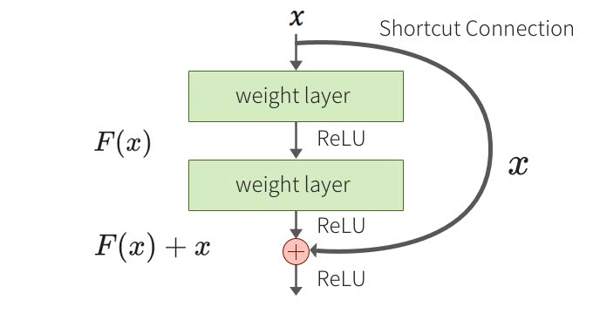
ニューラルネットワークの構築
残差学習^{[1]}を採用
  各層の出力に入力を足す
  出力と入力の差（残差）を学習対象とする
  深いネットワークで精度が劣化することを防ぐことができる
[1] He et al., “Deep Residual Learning for Image Recognition”, 2015
Notes:
さらに、残差学習を採用しました。
これは、計算方法としては、単純に各層の出力に入力を足します。
出力と入力の差（残差）が、その層での学習対象となります。
層を重ねて深いネットワークを作った際に、精度が劣化することを防ぐことができる効果があると言われています。

Slide 57
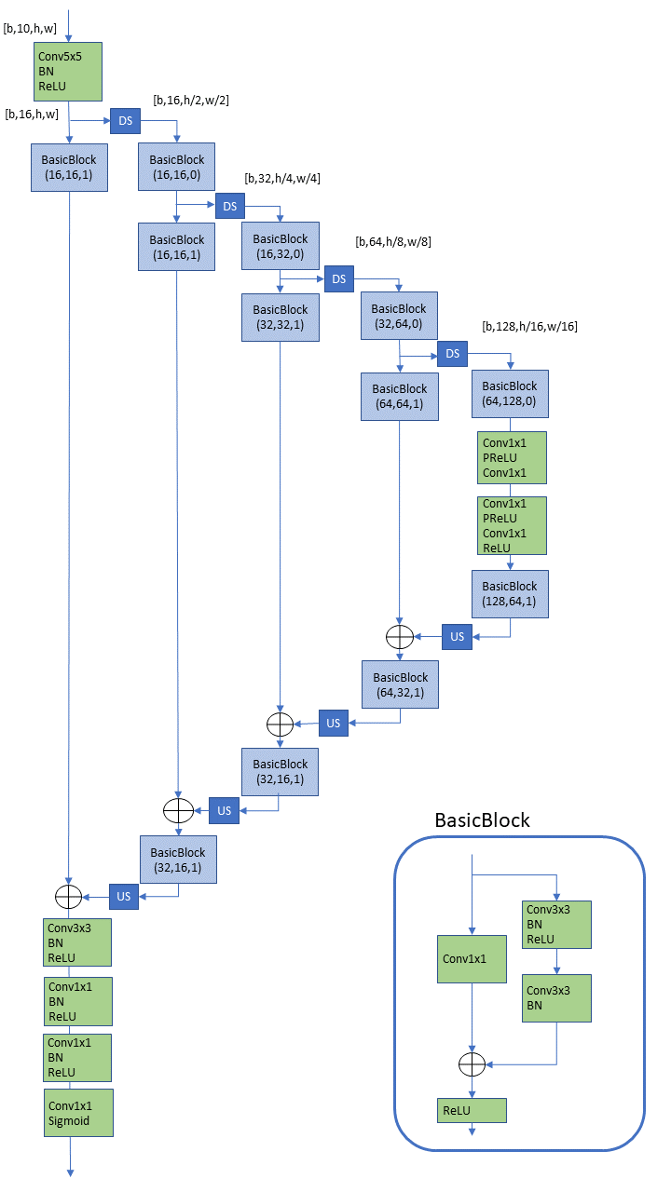
ニューラルネットワークの構築
Hourglass Model
  残差学習ありのU-Net
  Deep Single Image Portrait Relighting^{[1]}を参考にした
[1] Zhou et al., “Deep Single Image Portrait Relighting”, 2019
Notes:
U-Netに残差学習を組み込みました。
この構成はDeep Single Image Portrait Relightingという論文を基に、
解像度やチャンネル数などをカスタマイズしました。
論文中の呼び方に倣って、以降このネットワークをHourglass Modelと呼びます。

Slide 58
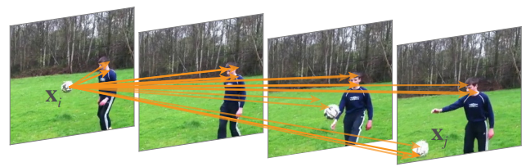
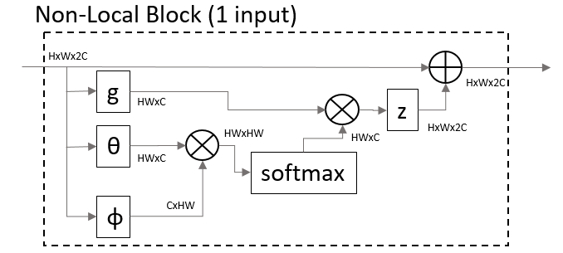
ニューラルネットワークの構築
Non-Local Block^{[1]}
  画像中のある場所と別の場所の間の関係性を、全ピクセルの組み合わせで計算するブロック
  GIにおける光の伝搬は、隣接しているピクセル間よりも、距離が離れていても法線が向かいあっていてその間に遮蔽物のないピクセル間で相互に影響しあっている
  この関係性を推定するには、隣接ピクセルの畳み込みを重ねていくより、Non-Local Blockが適切であろうと考えた
[1] Wang et al., “Non-local Neural Networks”, 2017
Notes:
Convolutional neural networkは、基本的に周辺の情報を用いた畳み込みブロックを重ねていくものですが、
Non-Localなブロックも提案されています。
これは、画像中のある場所と別の場所の間の関係性を、全ピクセルの組み合わせで計算するブロックです。
GIにおける光の伝搬は、隣接しているピクセル間よりも、距離が離れていても法線が向かいあっていてその間に遮蔽物のないピクセル間で相互に影響しあっています。
この関係性を推定するには、隣接ピクセルの畳み込みを重ねていくより、Non-Local Blockの方が適切であろうと考えたため、こちらを採用してみました。

Slide 59


ニューラルネットワークの構築
L-G Net
  Hourglass Modelの最下層（画像サイズが最も小さい層）にNon-Local Blockを導入
  GIにおける2点間の関係性は、表面の法線・位置というジオメトリ情報によって決まり、それに直接光と反射率が適用されて実際の輝度となる
  入力をLighting（first, albedo）とGeometry (normal, position)に分け、別々に処理してNon-Local Blockで統合するアーキテクチャを考案
Notes:
Non-Local blockを組み込んだニューラルネットワークを、このように構成しました。
Non-Local blockでは、縦横の2乗の行列計算をするので、画像サイズが大きいとメモリを多く消費します。
そこで、Hourglass Modelの最下層、画像サイズが最も小さい層にNon-Local Blockを導入しました。
GIにおける2点間の関係性は、表面の法線・位置というジオメトリ情報によって決まり、それに直接光と反射率が適用されて実際の輝度となります。
Radiosity法で言うと、直接光がジオメトリ情報によって決まるForm factorによって伝搬し、反射されて出てきます。
そこで、入力をLighting（first, albedo）とGeometry (normal, position)に分け、別々に処理してNon-Local Blockで統合するアーキテクチャを考案しました。
チャンネルの組み合わせを絞って、学習を効率よくするのが狙いです。

Slide 60

ニューラルネットワークの学習
学習環境
  フレームワーク: Pytorch
  OS: Linux
  GPU: Nvidia Titan RTX
  メモリ: 16GB
損失関数（出力と教師データの差の評価方法）
  SSIM (Structural Similarity Index Measure^{[1]})
  MSE (平均二乗誤差）
最適化手法
  Adadelta^{[2]}
バッチサイズ
  16
Original
MSE = 210
SSIM = 0.9168
MSE = 210
SSIM = 0.9900
MSE = 210
SSIM = 0.6949
MSE = 210
SSIM = 0.7052
MSE = 210
SSIM = 0.748
[1] Wang et al., “Image Quality Assessment: From Error Visibility to Structural Similarity”, 2004
[2] Zeiler, “ADADELTA: An Adaptive Learning Rate Method”, 2012
Notes:
次のような環境で学習を行いました。
オープンソースのフレームワークであるpytorchを用い、
NvidiaのTitan RTXを積んだLinuxマシンで学習しました。
損失関数、これは出力と教師データの差の評価方法ですが、SSIMを用いました。
画像が構造的に似ているかの指標で、単に差の二乗平均を取るL2 normよりも、人間の感じる画像が似てる/似てないに近いと言われています。
ただ、グローバルイルミネーションでは明るさのレベルが変わっていては困るので、L2 normも合わせて用いました。
2つの重み付き和が最終的な損失関数になります。
最適化手法は、Adadeltaと呼ばれるものを用いました。
Pytorchでは代表的な最適化手法がいくつも実装されており、単に関数名を変えるだけで使えるのですが、
いくつか試した中でAdadeltaがもっともよい結果でした。

Slide 61
住宅プレゼンテーションシステムへの組み込み
ニューラルネットワークの推論
  Libtorch(CUDA版)を使用
    Pytorchで学習したモデルをjit.traceしてファイルに出力
    libtorchをインクルードした住宅プレゼンテーションシステムでモデルファイルをロード
  ベイク時
    キューブマップを入力テンソルに変換
    モデルから出力テンソルを得る
    出力テンソルをキューブマップ化
    SH係数を算出
Notes:
ニューラルネットワークモデルの学習はLinux, pythonで行いましたが、
住宅プレゼンテーションシステムはWindows, c++で実装されています。
そこで、libtorchというライブラリを用いて住宅プレゼンテーションシステムに組み込みました。
あらかじめpytorchで学習したモデルをjit.traceしてファイルに出力します。
libtorchをインクルードした住宅プレゼンテーションシステムでそのファイルをロードします。
ベイク時には、キューブマップを入力テンソルに変換し、
モデルからの出力テンソルをキューブマップに変換して、SH係数を算出します。

Slide 62
住宅プレゼンテーションシステムへの組み込み
ベイク時間の比較
CPU | Intel(R) Xeon(R) CPU E3-1225 v6 @ 3.30GHz 3.31GHz
GPU | NVIDIA Quadro P2000 5GB
メモリ | 16GB
 | シーン1 | シーン2 | シーン3 | シーン4
ライトプローブ[個] | 132 | 110 | 235 | 473
リフレクションプローブ[個] | 44 | 44 | 91 | 167
従来ベイク(3回)[秒] | 35.0 | 89.0 | 147.0 | 441.0
推定ベイク (CUDA) [秒] | 17.0 | 41.0 | 52.0 | 195.0
時間比率(推定/従来) | 49% | 46% | 35% | 44%
Notes:
ベイク時間の比較です。
ここまで説明していませんでしたが、
拡散反射用のライトプローブの他に、鏡面反射用のリフレクションプローブもベイクします。
リフレクションプローブは、ライトプローブを3回撮影した後に、1回だけ撮影するので、ディープラーニングは用いていません。
ライトプローブ3回、リフレクションプローブ1回の撮影が、
ライトプローブ1回、リフレクションプローブ1回になったことで、
ベイク時間が半分以下になりました。

Slide 63
住宅プレゼンテーションシステムへの組み込み
ベイク時間の比較
CPU | Intel(R) Xeon(R) W-2123 CPU @ 3.60GHz 3.60 GHz
GPU | GeForceGTX1070 8GB
メモリ | 32GB
 | シーン5 | シーン2 | シーン3 | シーン4
ライトプローブ[個] | 100 | 110 | 235 | 473
リフレクションプローブ[個] | 30 | 44 | 91 | 167
従来ベイク(3回)[秒] | 49.8 | 60.0 | 285.0 | 459.0
推定ベイク (CUDA) [秒] | 25.7 | 23.0 | 73.0 | 210.0
時間比率(推定/従来) | 52% | 38% | 26% | 46%
Notes:
こちらはスペックの異なるマシンでの計測ですが、
同様にベイク時間が短くなっています。

Slide 64
講演内容
ディープラーニングの基礎知識
住宅プレゼンテーションシステム
ニューラルネットワークの学習
結果
  様々な入出力方式の比較
  様々なモデルの比較
  従来のベイクとの比較
まとめ
Notes:
色々な方法で学習を行いましたので、それらを比較した結果をお見せしたます。

Slide 65










様々な入出力方式の比較
キューブマップ
  6倍のチャンネル数の2D画像
  横軸経度と縦軸緯度のパノラマ展開した2D画像
比較結果
  (B)パノラマの方が良かった
Notes:
もともとのデータは6面キューブマップなのですが、ニューラルネットワークの入出力は2D画像です。
6倍のチャンネル数の2D画像では、学習がうまく行きませんでしたが、
横軸に経度、縦軸に緯度を取ったパノラマ展開した2D画像だとうまく行くようになりました。

Slide 66



様々な入出力方式の比較
正規化
  ライティング結果はHDR（単位cd/m², 100～100,000）
  線形（固定値10,000で割る）
  対数 (μ-law transformation^{[1]})
結果比較
  (A)線形の方が良かった
[1] Kalantari and Ramamoorthi, “Deep High Dynamic Range Imaging of Dynamic Scenes”, 2017
Notes:
物理ベースレンダリングなので、光源はlx, cdで指定しており、そのライティング結果は、数百から数十万と、非常にレンジの大きな値になっています。
ニューラルネットワークを通す際に、対数を取って0～1に正規化した方がいいと思っていたのですが、
単純に固定値1万で割って、スケールしただけの方が意外とよい結果でした。

Slide 67


様々な入出力方式の比較
Position
  学習データはリニアな深度値のみ収集したが、キューブマップ撮影時の画角・方向などのカメラパラメータは固定なので3D座標に変換することも可能
  深度(1ch)
  ローカル座標(3ch)
  結果比較
    (B)ローカル座標の方が良かった
Color
  GIにおいてR,G,Bのカラーはそれぞれ独立しているので、1チャンネルごとに推定する方法も考えられる
  1chごと
  3chまとめて
  結果比較
    (B)3chの方が良かった。(A)だと不自然な色が生じてしまう。
Notes:
学習データはリニアな深度値のみ収集しましたが、キューブマップ撮影時の画角・方向などのカメラパラメータは固定なので3D座標に変換することも可能です。
深度の1chと、撮影点を原点とするローカル座標系での3D位置のどちらも試してみましたが、ローカル座標の方が良い結果でした。
また、色に関しても、GIにおいてR,G,Bのカラーはそれぞれ独立しているので、1チャンネルごとに推定する方法も考えられます。
こちらは、3チャンネルまとめて行う方が良い結果でした。
1チャンネルごとだと、例えば、Rが過大に、GとBが過少に推定されると、実際のとは異なる色相になってしまい、不自然な色が生じてしまいます。

Slide 68


様々なモデルの比較
Batch normalization
  バッチごとの正規化
Drop out
  過学習を防ぐため、ランダムに接続を一時的に切る
結果比較
Notes:
また、ニューラルネットワークの学習においては、
Batch normalization バッチごとの正規化や、
Drop out 過学習を防ぐため、ランダムに接続を一時的に切る
といった手法が使われることが多いのですが、
本実験でもこれらを入れないと、過学習に陥って、テストデータに対する誤差が増えて行ってしまうことがありました。

Slide 69


様々なモデルの比較
残差学習
  なし（U-Net）
  あり（Hourglass）
結果比較
  SSIMが0.8程度から0.85程度に上昇
  学習が安定するようになった
Notes:
残差学習を入れないU-Netと、残差学習を入れたHourglass modelの比較です。
テストデータに対するSSIMが、0.8程度から0.85程度に上昇しました。
また、学習を進めるたびに結構成績が上下していたのが、安定するようになりました。

Slide 70



様々なモデルの比較
残差ブロックのバリエーション
  Bottleneck^{[1]}
  Basic-wide^{[2]}
  Wide-dropout^{[2]}
  Highway network^{[3]}
  Dense network^{[4]}
結果比較
  あまり変わらなかった
[1] He et al., “Deep Residual Learning for Image Recognition”, 2015
[2] Zagoruyko and Komodakis, “Wide Residual Networks”, 2017
[3] Srivastava et al., “Training Very Deep Networks”, 2015
[4] Huang et al., “Densely Connected Convolutional Networks”, 2018
Notes:
残差ブロックに効果があったので、色々なバリエーションを試してみましたが、
結果に有意な差が見られなかったので、一番ベーシックなものを採用しました。

Slide 71

様々なモデルの比較
Non-Local block
  なし(Hourglass)
  あり(L-G Net)
結果比較
  SSIM 0.9から0.95近くに上昇
  1回目から5回目は学習データを増やして再学習したもの
Notes:
Hourglass modelと、Non-Local blockを入れたL-G netの比較です。
学習データの収集と同時並行で学習を試しており、
グラフの1回目から5回目は、学習データの数を増やしていったときの時系列の変化を表しています。
いずれの学習データに対しても、L-G netの方が良い結果になり、
最終的にHourglassで0.9程度のSSIMが、L-G netで0.95近くに情報しました。

Slide 72

従来のベイクとの比較
推定した結果と従来ベイクの結果をキューブマップで比較すると異なる
実際には、SH係数がレンダリングに用いられる
SHを展開するとあまり差が目立たない
直接光
法線
深度
ベースカラー
入力
推定
GT
間接光
直接光＋間接光
SH
Notes:
Ground truthとなる従来のベイクとの画像の比較です。
図の上から1段目に入力、2段目に推定結果、3段目がGround truthです。
2段目、左から間接光のみの出力結果、入力の直接光を足したもの、キューブマップをSH係数にして再度キューブマップ展開したものです。
ライトプローブはSH係数だけ保持しますので、一番右の画像が実際のレンダリングに使われるものを表しています。
左のキューブマップだけ見ますと、パノラマ変換で解像度が落ちているのもありますが、色のムラのようなものがあって、Ground truthと異なっています。
しかし、実際に使われるSHでみますと、ほとんど差が目立たないことが分かります。

Slide 73


従来のベイクとの比較
キューブマップでの比較
Notes:
他のキューブマップです。
建物の外にあるプローブや、大きな窓の近くにあるプローブ、

Slide 74


従来のベイクとの比較
キューブマップでの比較
Notes:
異なるスカイマップに対しても、同様に推定できております。

Slide 75


従来のベイクとの比較
従来ベイク
推定ベイク
Notes:
実際のレンダリング結果での比較です。
従来のベイクと、ディープラーニングによる推定、見比べても違いが判らないほどになっております。

Slide 76
Notes:
拡大して切り替えて比較すると、一応違いはあります。

Slide 78


従来のベイクとの比較
従来ベイク
推定ベイク
Notes:
他の場所でも同様です。

Slide 81


従来のベイクとの比較
従来ベイク
推定ベイク

Slide 84


従来のベイクとの比較
従来ベイク
推定ベイク

Slide 87


従来のベイクとの比較
従来ベイク
推定ベイク

Slide 90


従来のベイクとの比較
従来ベイク
推定ベイク

Slide 93


従来のベイクとの比較
従来ベイク
推定ベイク

Slide 96


従来のベイクとの比較
従来ベイク
推定ベイク

Slide 99


従来のベイクとの比較
従来ベイク
推定ベイク

Slide 102


従来のベイクとの比較
従来ベイク
推定ベイク

Slide 104
Notes:
このように、似たような結果が、半分以下のベイク時間で得られるようになりました。

Slide 105
講演内容
ディープラーニングとは
住宅プレゼンテーションシステム
ニューラルネットワークの学習
結果
まとめ
  発表のおさらい
  今後の展望
Notes:
本講演のまとめです。

Slide 106
発表のおさらい
住宅プレゼンテーションシステムのライトプローブのベイクを、ディープラーニングで高速化
  直接光のみのライティング結果から間接光を含めたライティング結果を推定
    ベイク時間を短縮
    他のライトプローブに依存しない
  様々なニューラルネットワークモデルを比較検討
    パノラマ変換
    残差学習
    Non-Local block
Notes:
住宅プレゼンテーションシステムのライトプローブのベイクを、ディープラーニングで高速化しました。
直接光のみのライティング結果から間接光を含めたライティング結果を推定することで、
ベイク時間を短縮しました。
ただ時間が短くなっただけでなく、他のライトプローブに依存しないという利点もあります。
従来のベイクでは2回目以降は他のライトプローブも用いて撮影するので、どれか一つでもライトプローブを動かしたりした場合、
全ライトプローブの再ベイクが必要になります。
ディープラーニングによる推定では、対象のライトプローブのみの再ベイクで済み、かなり使いやすくなったと思います。
様々なニューラルネットワークモデルを比較検討しました。
パノラマ変換し、さらに残差学習とNon-Local blockを入れて、かなり良い結果が得られるようになりました。

Slide 107
今後の展望
ディープラーニングによるベイク機能を全国展開
  学習データが十分でなく、間接光推定に問題のある建物がもしもあった場合
    考えられる追加施策
    バックグラウンドで従来のベイクも行い、結果を比較
    結果の差が一定以上あれば、中央サーバに報告
    中央サーバで問題のデータを含めて再学習
    更新したモデルを再配布
ディープラーニングの応用範囲の拡大
  デノイズ
    リアルタイムレイトレーシング
  超解像
    ポストエフェクトなどで、重い処理は低解像度で行い、ディープラーニングでアップスケール
  リアルタイムGI
    間接光の推定をリアルタイムに行い、事前のベイクなどは一切不要
Notes:
まずは、このディープラーニングによるベイク機能を住友林業様の全国の事業所に展開したいと考えています。
今回の実験では10件でしか検証していませんので、
学習データが十分でなく、間接光推定に問題のある建物が出てくる可能性はありますが、
次のようにすれば自動的に対応することも可能だと考えています。
バックグラウンドで従来のベイクも行い、結果を比較し、
結果の差が一定以上あれば、中央サーバに報告します。
中央サーバで問題のデータを含めて再学習して、更新したモデルを再配布します。
また、今後は、ディープラーニングの応用範囲を拡大していきたいと思います。
リアルタイムレイトレーシングのデノイズ。
時間的・空間的accumulationによるデノイザーについては、今年のCEDECの別セッションで弊社より発表いたしましたが、今後は学習ベースのデノイズも入れていきたいと考えています。
超解像。
ポストエフェクトなどで、重い処理はすべて低解像度で行い、ディープラーニングを用いて自然な形でアップスケールします。
リアルタイムGI。
間接光の推定をリアルタイムに行います。事前にライトプローブを配置したりベイクしたりなどは一切不要になるのが理想形です。

Slide 108
Notes:
私たちシリコンスタジオは、技術力、表現力、発想力を兼ね備えたCGソリューションプロバイダーを目指しており、
今後もCEDECなどで情報を発信していきたいと考えています。
皆様よろしくお願いいたします。

Slide 109
Notes:
以上で、発表を終わらせていただきます。
ご清聴ありがとうございました。

